Slide 1
آشنایی با قوانین و مقررات حوزه اکتشاف
آیدین زینال زاده
زمستان 1394

Slide 2
موضوعات:
قانون معادن (36 ماده)
آیین نامه اجرایی قانون معادن (122 ماده)
دستورالعمل ها و بخشنامه ها

Slide 3
قانون معادن
فصل اول: تعاریف و کلیات (4 ماده و تبصره های مربوطه)
فصل دوم: اکتشاف (4 ماده و تبصره های مربوطه)
فصل چهارم: مقررات عمومی (مواد 18 الی 36)

Slide 4
آئین نامه اجرایی قانون معادن
فصل اول: تعاریف
فصل دوم: اکتشاف
فصل چهارم: مزایده
فصل هفتم: نظارت و بازرسی

Slide 5
دستور العمل ها و بخشنامه ها
دقت زیادی می طلبد!

Slide 6
قانون معادن
ماده 3- مواد معدني به شرح زير طبقه بندي مي شوند:
الف) مواد معدني طبقه يك عبارتند از: سنگ آهك، سنگ گچ، شن و ماسه، خاك رس، صدف دريايي، پوکه معدني، نمك آبي و سنگي، مارن، سنگ لاشه ساختماني و نظاير آنها

Slide 7
قانون معادن
ب) مواد معدني طبقه دوم عبارتند از:
١. مواد معدني آهن، طلا، آرم، قلع، جيوه، سرب، روي، مس، تيتانيم، آنتيموان، موليبدن، کبالت، تنگستن، کادميوم و ساير فلزات
٢. نيتراتها، فسفاتها، بوراتها، نمكهاي قليايي، سولفاتها، کربناتها، کلروريتها به استثناء مواد ياد شده در طبقه يك و نظاير آنها
٣. ميكا، گرافيت، تالك، کائولن، نسوزها، فلدسپات، سنگ و ماسه سيليسي، پرليت، دياتوميت، زئوليت، بوکسيت، خاك سرخ، خاك زرد، خاکهاي صنعتي و نظاير آنها

Slide 8
قانون معادن
٤. سنگها و کانيهاي قيمتي و نيمه قيمتي مانند الماس، زمرد، ياقوت، يشم، فيروزه، انواع عقيق و امثال آنها.
٥. انواع سنگهاي تزئيني و نما
٦. انواع زغال سنگها و شيلها، قير طبيعي و سنگ آسفالت طبيعي
٧. مواد معدني قابل استحصال از آبها و نيز گازهاي معدني به استثناء گازهاي هيدروکربوري
٨. مواد معدني موجود در فلات قاره

Slide 9
قانون معادن
پ. مواد معدني طبقه سه عبارتند از:
کليه هيدروکربن ها، به استثناء زغال سنگ مانند: نفت خام، گاز طبيعي، پلمه سنگهاي نفتي، ماسه هاي آغشته به نفت و امثال آنها
ت. مواد معدني طبقه چهار عبارتند از:
کليه مواد پرتوزا اعم از اوليه و ثانويه

Slide 10
قانون معادن
تبصره 1- طبقه آن دسته از مواد معدنی که در این ماده مشخص نشده یا مورد تردید باشند و نیز طبقه موادی شامل چند ماده از یک طبقه و موادی از طبقه دیگر، برحسب نوع، اهمیت و ارزش این مواد به پیشنهاد وزارت صنعت، معدن و تجارت و تصویب شورای عالی معادن تعیین می شود.
تبصره 2- آیین نامه اجرائی در موارد اختلاط مواد طبقه یک تا سه با مواد طبقه چهار،‌ نحوه بهره برداری و ادامه فعالیت، به پیشنهاد مشترک وزارت صنعت، معدن و تجارت و سازمان انرژی اتمی ایران ظرف سه ماه از تاریخ تصویب این قانون به تصویب هیات وزیران می رسد.

Slide 11
قانون معادن
ماده 4- سیاستگذاری اجرائی و هماهنگی در مورد طبقات مواد معدنی با رعایت قانون اصلاح موادی از قانون برنامه چهارم توسعه اقتصادی، اجتماعی و فرهنگی جمهوری اسلامی ایران و اجرای سیاست های کلی اصل 44 قانون اساسی و در چهارچوب این قانون به جز موارد مربوط به وزارتخانه های نفت و نیرو و سازمان انرژی اتمی ایران در حیطه وظایف وزارت صنعت، معدن و تجارت است.

Slide 12
قانون معادن
ماده 5- اکتشاف ذخایر معدنی توسط اشخاص حقیقی و حقوقی مجاز انجام می شود. وزارت صنعت، معدن و تجارت مکلف است بستر لازم را برای اکتشاف ذخایر معدنی در سراسر کشور برای اشخاص حقیقی و حقوقی فراهم کند.
تبصره 1- دولت مکلف است در لایحه بودجه سالانه، نسبت به تامین اعتبار لازم جهت ایجاد بستر مناسب برای اکتشاف ذخایر معدنی در سراسر کشور اقدام نماید.

Slide 13
قانون معادن
تبصره 2- وزارت صنعت، معدن و تجارت می تواند از طریق سازمانهای توسعه ای با رعایت قوانین و مقررات مربوط، در صورت عدم وجود متقاضی از بخش غیردولتی، نسبت به اکتشاف و شناسایی ذخایر معدنی در مناطق کمتر توسعه یافته اقدام نماید.
تبصره 3- کلیه وزارتخانه ها، سازمان ها و ارگانهای مرتبط مانند وزارت نفت موظفند بمنظور تجمیع وهم افزایی نتایج فعالیتهای تولید اطلاعات پایه زمین شناسی و اکتشافی برای بهره برداران کاربران، اطلاعات خود را بطور مستمر در اختیار وزارت صنعت، معدن و تجارت قرار دهند.

Slide 14
قانون معادن
ماده 6 - اکتشاف ذخاير معدنى، منوط به صدور پروانه اکتشاف توسط وزارت معادن و فلزات است. چگونگى اخذ پروانه، ضوابط اکتشاف، مدت اعتبار پروانه، انتقال حقوق متعلق به آن پروانه و نيز ساير موارد ضرورى مربوط برابر مفاد اين قانون در آيين‏نامه اجرايى تعيين خواهد شد.
تبصره 1- اکتشاف حين بهره‏بردارى نياز به صدور پروانه اکتشاف ندارد، ليکن در صورت کشف ذخيره يا ماده معدنى جديد گواهى کشف دارنده پروانه بهره‏بردارى به ترتيب با رعايت مفاد اين قانون اصلاح يا گواهى جديد صادر خواهد شد.

Slide 15
قانون معادن
تبصره 2 - متقاضيان پروانه اکتشاف موظفند در زمان تعيين و تحويل محدوده بلامعارض، مبلغي را بر اساس تعرفه اي که سالانه از طرف وزارت صنعت، معدن و تجارت پيشنهاد مي شود و در شوراي عالي معادن به تصويب مي رسد پرداخت نمايند.

Slide 16
قانون معادن
تبصره 3- دارندگان پروانه اکتشاف به استثناء مالك يا مالكان شخصي در ملك خود يا موقوفات موظفند از زمان صدور پروانه اکتشاف، سالانه به ازاء هر کيلومترمربع از محدوده اکتشافي، مبلغي را به دولت پرداخت نمايند. ميزان اين مبلغ هر سال به پيشنهاد وزارت صنعت، معدن و تجارت و تصويب شوراي عالي معادن تعيين مي شود.

Slide 17
قانون معادن
ماده 7- وزارت صنعت، معدن و تجارت مکلف است پس از رسیدگی به گزارش عملیات اکتشاف که توسط اشخاص حقیقی و حقوقی ذی صلاح گواهی شده است و تایید آن، نسبت به صدور گواهی کشف به نام دارنده پرواه اکتشاف اقدام نماید.
در گواهی کشف باید نوع یا انواع ماده معدنی کشف شده، کمیت و کیفیت آن، حدود و مساحت زمین مورد اکتشاف و هزینه عملیات اکتشافی ذکر شود. گواهی کشف با تایید وزارت صنعت، معدن و تجارت ظرف یک سال از تاریخ صدور قابل انتقال به اشخاص ثالث است.

Slide 18
قانون معادن
تبصره- درصورت عدم دستیابی به کانه (کانسنگ) پس از انجام عملیات اکتشاف حقی برای دارنده پروانه اکتشاف ایجاد نمی شود.

Slide 19
قانون معادن
ماده 8- دارندگان گواهی کشف می توانند حداکثر ظرف یک سال پس از صدور گواهی کشف، درخواست خود را برای اخذ پروانه بهره برداری معدن کشف شده، تسلیم وزارت صنعت، معدن و تجارت نمایند. عدم تسلیم درخواست مزبور در مهلت مقرر موجب سلب حق اولویت یاد شده، از آنان خواهد شد.
تبصره- درصورت عدم تسلیم بموقع درخواست یادشده، هزینه های اکتشافی مندرج در گواهی کشف توسط بهره بردار ذخیره معدنی مکشوفه به دارنده گواهی مذکور به ترتیبی که در آیین نامه اجرایی این قانون مشخص خواهدشد، پرداخت می گردد.

Slide 20
قانون معادن
ماده 19- هرکس بدون اخذ پروانه اکتشاف یا بهره برداری و یا اجازه برداشت اقدام به حفاری های اکتشافی، استخراج، برداشت و بهره برداری مواد معدنی نماید، متصرف در اموال عمومی محسوب و با او برابر قوانین و مقررات مربوطه رفتار خواهد شد. در این موارد ماموران انتظامی موظفند حسب درخواست وزارت صنعت، معدن و تجارت بلافاصله از اینگونه عملیات جلوگیری و متهم یا متهمان را برای صدور حکم به مراجع قضائی معرفی نمایند. وزارت صنعت، معدن و تجارت مکلف است ضمن انجام اقدامات لازم، به موقع درخواست ضرر و زیان ناشی از جرم را به مرجع قضائی مربوط تسلیم نماید.

Slide 21
قانون معادن
تبصره 1- اینگونه اقدامات از مصادیق حجرم مشهود است و نیروی انتظامی جمهوری اسلامی ایران مکلف است وظایف قانونی خود را در این موارد انجام دهد.
تبصره 2- هرگونه تصرف اشخاص حقیقی یا حقوقی در محدوده دارای مجوز عملیات معدنی بدون داشتن حکم از مراجع قضائی، تصرف عدوانی محسوب می شود. در این موارد نیروی انتظامی موظف است حسب درخواست دارندگان مجوز یا وزارت صنعت، معدن و تجارت، بلافاصله نسبت به رفع تصرف و مزاحمت اقدام و متهم یا متهمان را به مراجع قضائی معرفی نماید.

Slide 22
قانون معادن
تبصره 3- مزاحمت اشخاص حقیقی یا حقوقی به نحوی که مانع عملیات معدنی شود، جرم تلقی و مجرم ضمن جبران خسارت، به حبس از یک تا شش ماه و یا پرداخت جریمه نقدی معادل دوبرابر خسارت وارده محکوم می شود.

Slide 23
قانون معادن
ماده 20- وزارت صنعت، معدن و تجارت به دارندگان مجوزهای اکتشاف و بهره‌برداری و اجازه برداشت که به تعهدات خود عمل ننمایند با تعیین مهلتی مناسب اخطار می‌کند تا تعهد خود را ایفاء نمایند. در صورتی‌که اشخاص مزبور در انقضاء مهلت مقرر اقدامی ننمایند و یا اقدام انجام شده کافی نباشد، با تأیید شورای عالی معادن ملزم به پرداخت خسارات ناشی از عدم انجـام تعهدات مربوط می‌شوند و یا در نهایت برای ادامه عملیات مربوط فاقد صلاحیت شناخته می‌شوند. انجام این عمل در اعتبار پروانه بهره‌برداری و یا حقوق اشخاص ثالث تأثیری ندارد.

Slide 24
قانون معادن
تبصره1ـ مواردی که خارج از ید و اراده دارندگان مجوز باشد، از حکم این ماده مستثنی است.
تبصره2ـ موارد مشمول خسارت و فاقد صلاحیت و خارج از ید و اراده مکتشف و بهره‌بردار در آئین‌نامه اجرائی این قانون تعیین می‌شود.

Slide 25
قانون معادن
ماده 22 - چنانچه اجراي عمليات معدني در محدوده املاك داير يا مسبوق به احياء اشخاص واقع و نياز به تصرف اين املاك باشد مجري عمليات پس از تأييد وزير معدن، صنعت و تجارت مكلف است اجاره يا بهاء آن را بدون محاسبه ذخاير معدني واقع در آن برابر نظر كارشناسي رسمي دادگستري به قيمت روز به صاحب ملك بپردازد و در صورت امتناع وي از دريافت آن در صندوق سازمان ثبت اسناد و املاك كشور توديع نمايد كه در اين حالت زمينه انجام عمليات معدني توسط وزارت صنعت، معدن و تجارت با هماهنگي دستگاههاي مسئول فراهم خواهد شد. تشخيص داير يا مسبوق به احياء بودن املاك و وضع مالكيت مالك يا مالكين به عهده مراجعه مربوطه مي‏باشد.

Slide 26
قانون معادن
تبصره 1 - در صورتي كه براي ادامه عمليات اكتشاف يا بهره‏برداري و استخراج معادن واقع در خارج از املاك ياد شده نياز به حفر كانال يا تونل زيرزميني باشد كه در عمق عرفي املاك مزبور قرار گيرد مشمول ماده فوق بوده در غير اين صورت تابع ملك نخواهد بود. تشخيص عمق عرفي موضوع اين تبصره با توجه به نوع كاربري اراضي منطقه عمليات معدني به عهده كارشناس رسمي دادگستري مي‏باشد.

Slide 27
قانون معادن
تبصره 2 - مالك يا مالكين املاك فوق الذكر يا قائم مقام قانوني آنها در اخذ پروانه اكتشاف ذخاير سنگ لاشه ساختماني و سنگهاي تزئيني و نما واقع در عمق عرفي املاك داير يا مسبوق به احياء خود كه به ترتيب مقرر در قسمت اخير تبصره فوق تعيين مي‏شود مشروط به تسليم درخواست به وزارت صنعت، معدن و تجارت، قبل از صدور پروانه اكتشاف براي سايرين نسبت به آنها حق تقدم خواهند داشت كه در اين صورت مواد مكشوفه تا عمق عرفي تبع ملك متعلق به آنان بوده ضمن معافيت از پرداخت حقوق دولتي براساس مفاد ماده (10) و بند «1» شق «الف» ماده مذكور با آنها رفتار خواهد شد.

Slide 28
قانون معادن
تبصره 3 - مأموران انتظامي مكلفند در صورت ممانعت مالك از اجراي عمليات معدني موضوع اين ماده بلافاصله به درخواست وزارت صنعت، معدن و تجارت طبق مقررات موضوعه رفع ممانعت و مزاحمت نمايند.

Slide 29
قانون معادن
ماده 24ـ جهت تسریع در امر اکتشاف و بهره‏برداری از معادن، دستگاههای اجرائی و متولیان قانونی مربوط مکلفند حداکثر ظرف دو ماه نسبت به استعلام وزارت صنعت، معدن و تجارت جهت صدور پروانه اکتشاف در موارد ذیل اعلام نظر نمایند:

Slide 30
قانون معادن
الف ـ حریم قانونی راهها و راه‌آهن
ب ـ داخل شهر‌ها و حریم قانونی آنها
پ ـ حریم قانونی سدها و شبکه‌های توزیع آب و حوضچه‌های سدها وقنوات
ت ـ داخل جنگلها و مراتع
ث ـ حریم اماکن مقدسه و ابنیه تاریخی
ج ـ حریم پادگانها و محل استقرار نیروهای مسلح
چ ـ مناطقی با عنوان پارک ملی، آثار طبیعی ملی، پناهگاه‌ حیات وحش و حفاظت شده
ح ـ حوزه‌های دارای مواد پرتوزا بیش از حد مجاز

Slide 31
قانون معادن
استعلام از دستگاههای اجرائی ذی‌ربط، توسط وزارت صنعت، معدن و تجارت و فقط یک‌بار برای صدور پروانه اکتشاف انجام می‌گیرد. پروانه اکتشاف توسط وزارت صنعت، معدن و تجارت حداکثر سه ماه پس ‌از استعلام صادر می‌شود. اعلام نظر باید برای کل محدوده مورد تقاضا صورت گیرد و عدم اعلام ‌نظر در مهلت مقرر به منزله موافقت دستگاههای مذکور تلقی می‌شود.

Slide 32
قانون معادن
تبصره1ـ دستگاههای اجرائی مربوط مکلفند ظرف سه ماه پس از ابلاغ این قانون، نسبت به اعلام وضعیت حریمهای قانونی خود به وزارت صنعت، معدن و تجارت اقدام نمایند.
تبصره2ـ سازمان انرژی اتمی ایران مکلف است ظرف سه ماه پس از ابلاغ این قانون حوزه‌های اکتشافی دارای مواد پرتوزا بیش از حد مجاز را به وزارت صنعت، معدن و تجارت اعلام نماید. همچنین سازمان انرژی اتمی ایران ابتداء هر سال محدوده‌های جدید را اعلام می‌کند و وزارت صنعت، معدن و تجارت مکلف است با رعایت مفاد این ماده در مناطق اعلام شده از سازمان انرژی اتمی ایران استعلام نماید.

Slide 33
قانون معادن
تبصره3ـ وزارت صنعت، معدن و تجارت و سازمان حفاظت محیط زیست مکلفند در مورد مـعادن متروکه و مسبوق به سابقه واقع در مناطق موضوع بند (چ) این ماده بررسی و تصمیم‌گیری نمایند و درصورت عدم توافق چنانچه با در نظر گرفتن نوع ماده معدنی و میزان ذخیره از نظر مصالح ملی، بهره‌برداری از این معادن به مصلحت باشد، وزارت صنعت، معدن و تجارت با تصویب هیأت وزیران نسبت به احیاء و راه‌اندازی آنها اقدام کند.

Slide 34
قانون معادن
تبصره4ـ وزارت صنعت، معدن و تجارت وظیفه مدیریت یکپارچه، هماهنگی و اداره امور اخذ، تکمیل و صدور مجوز را بر عهده دارد و از طریق ایجاد پنجره واحد با مشارکت سایر دستگاههای مرتبط به گونه‌ای اقدام می‌نماید که ضمن رعایت اصل همزمانی پاسخ استعلامات، سقف زمانی مورد نظر برای صدور مجوز از زمان پیش بینی شده در قانون تجاوز ننماید. در ایجاد فرآیند پنجره واحد، ‌دستگاههای فرعی، مکلفند نسبت به ارائه خدمات از طریق استقرار نماینده تام الاختیار در محل پنجره‌های واحد و یا در فضای مجازی اقدام و همکاری لازم را به عمل آورند.

Slide 35
قانون معادن
تبصره5ـ درصورتیکه سازمان صنعت، معدن و تجارت استان به پاسخ های استعلام از دستگاههای اجرائی ذیربط اعتراض داشته باشد، موضوع به هیات حل اختلاف موضوع ماده 24 مکرر ارجاع داده می شود تا حداکثر ظرف مدت 15 روز در مورد آن تعیین تکلیف گردد. جلسات این هیات حداقل با حضور پنج نفر رسمیت می یابد و رای آن با اکثریت مطلق عده حاضر قطعی و لازم الاجراست. این امر مانع اعتراض در دیوان عدالت اداری نیست.

Slide 36
قانون معادن
ماده 24 مکرر- اعضاء هیات اختلاف عبارتند از:
1- استاندار یا معاون ذیربط بعنوان رئیس هیات
2- رئیس سازمان صنعت، ‌معدن و تجارت استان بعنوان دبیرهیات
3- یک نفرکارشناس خبره معدن بامعرفی سازمان نظام مهندسی معدن استان
4- رئیس سازمان جهاد کشاورزی استان
5- نماینده دستگاه مورد اعتراض ذیربط
6- یک نفر از بهره برداران با تجربه و متخصص در امور معدنی با انتخاب خانه معدن استان و درصورت عدم وجود خانه معدن در استان، با انتخاب خانه معدن کشور
7- یک نفرحقوقدان آشنا به مسائل معدنی باانتخاب ومعرفی رئیس دادگستری استان

Slide 37
قانون معادن
ماده25ـ چنانچه محدوده عملیات معدنی در منابع ملی و طبیعی واقع‌ شده ‌باشد، مطابق تبصره «4» ماده (3) قانون حفاظت و بهره‏برداری از جنگلها و مراتع مصوب سال1346 و اصلاحات بعدی آن اقدام و به‌جای بهره مالکانه و حق‌الارض مندرج در تبصره یاد شده، به‌منظور جبران خسارت ناشی از اکتشاف یا بهره‌برداری مواد معدنی، هزینه‌های ناشی از اکتشاف یا بهره‌برداری مواد معدنی به ماخذ پانزده درصد (15%) درآمد دولت ناشی از اکتشاف موضوع تبصره «3» ماده (6) این قانون و همچنین دوازده درصد (12%) از کل حقوق دولتی موضوع ماده (14) این قانون و تبصره‌های ذیل آن که توسط وزارت صنعت، معدن و تجارت وصول می‌گردد و به‌ حساب خزانه‌داری کل کشور که از طریق وزارت جهاد کشاورزی تعیین می‌شودواریز می‌گردد تا برحسب مورد و درطی عملیات معدنی نسبت به احیاء وبازسازی محل عملیات معدنی اقدام گردد.

Slide 38
قانون معادن
ماده26ـ محدوده‏های مربوط به اکتشاف، استخراج و انباشت و بهره‏برداری مواد معدنی و دفع مواد باطله واقع در منابع ملی بنا به تقاضای وزارت صنعت، معدن و تجارت توسط سازمان جنگلها، مراتع و آبخیزداری کشور ثبت می‌گردد. مساحت این محدوده‏ها که در مجوز صادر شده قید می‌شود به عرصه عملیاتی معدن مربوط است و تا پایان عمر معدن به‌ صورت اموال عمومی در اختیار وزارت صنعت، معدن و تجارت قرار دارد. هرگونه عملیات خارج از موارد مندرج در مجوزهایی که صادر می‌شود به منزله تصرف در اموال عمومی محسوب می‌گردد.

Slide 39
قانون معادن
ماده33ـ کلیه کارکنان وزارت صنعت، معدن و تجارت و شرکتها و سازمانهای تابعة آن در زمان اشتغال و تا یک سال بعد از قطع اشتغال، نمی‌توانند به‌طور مستقیم یا غیرمستقیمدر معاملات و امتیازات موضوع این قانون ذی سهم یا ذی‌نفع باشند. درصورت تخلف به انفصال دائم از خدمات دولتی و محرومیت از پنج تا ده ‌سال از هرگونه عقد قرارداد معدنی و اخذ هرگونه مجوز عملیات معدنی، محکوم می‌گردند.

Slide 40
قانون معادن
این مواد و تبصره های ذیل آنها را مطالعه بفرمایید:
19، 20، 22، 23
24، 24 مکرر، 25
26، 30، 33، 34

Slide 41
آئین نامه اجرایی قانون معادن
ماده۳ـ مواد معدنی طبقه یک و دو موضوع ماده (۳) قانون به شش گروه به شرح زیر تقسیم می‌شوند:
الف ـ گروه اول: شن، ماسه و خاک‌رس
ب ـ گروه دوم: سنگ‌های لاشه ساختمانی طبق بند (ص) ماده (۱) قانون
پ ـ گروه سوم: مواد معدنی طبقه یک به استثنای گروههای یک و دو
ت ـ گروه چهارم: سنگهای تزیینی و نما
ث ـ گروه پنجم: مواد معدنی طبقه دو غیرفلزی به استثنای زغال‌سنگ و گروه چهار
ج ـ گروه ششم: مواد معدنی طبقه دو فلزی و زغال‌سنگ

Slide 42
آئین نامه اجرایی قانون معادن
تبصره۱ـ مواد معدنی قابل استحصال از آبها و گازهای معدنی به استثنای نمکهای آبی مورد اشاره در بند (الف) ماده (۳) قانون، جزء مواد معدنی گروه پنج محسوب می‌شوند و انجام عملیات معدنی آنها تابع مفاد این آیین‌نامه است. وزارت موظف است دستورالعمل مربوط به عملیات معدنی استحصال املاح از منابع آبی را تهیه و ابلاغ کند.

Slide 43
آئین نامه اجرایی قانون معادن
تبصره۳ـ شن و ماسه‌ای که از بستر رودخانه‌های فعال دایمی و یا فصلی صرفاً به منظور استفاده در عملیات ساختمانی، راهسازی، بتن‌ریزی و نظایر آن برداشت شود و حاوی کانی‌های با ارزشی که تفکیک آنها مقرون به صرفه نباشد، شن و ماسه رودخانه‌ای است. در این موارد استعلام مطابق ماده (۲۴) قانون از وزارت نیرو انجام می‌شود.

Slide 44
آئین نامه اجرایی قانون معادن
ماده ۴ـ اکتشاف، مجموعه عملیات مندرج در بند (خ) ماده (۱) قانون است که دارای چهار مرحله شناسایی، پی‌جویی، اکتشاف عمومی و اکتشاف تفصیلی است.

Slide 45
آئین نامه اجرایی قانون معادن
ماده ۵ ـ اشخاص حقیقی و حقوقی متقاضی ثبت محدوده اکتشافی باید دارای شرایط زیر باشند:
الف ـ اشخاص حقیقی
۱ـ دارا بودن حداقل (۱۸) سال سن
۲ـ عدم شمول قانون راجع به منع مداخله وزرا و نمایندگان مجلسین و کارمندان دولت در معاملات دولتی و کشوری ـ مصوب ۱۳۳۷
۳ـ عدم شمول ماده (۳۳) قانون
۴ـ دارا بودن حداقل توان فنی و مالی
۵ ـ نداشتن محرومیت از فعالیت‌های معدنی در زمان صدور پروانه اکتشاف

Slide 46
آئین نامه اجرایی قانون معادن
ب ـ اشخاص حقوقی
۱ـ در اساسنامه آنها موضوع فعالیت‌های معدنی درج شده باشد.
۲ـ دارا بودن حداقل توان فنی و مالی
۳ـ نداشتن محرومیت از فعالیت‌های معدنی در زمان صدور پروانه اکتشاف
۴ـ عدم شمول قانون راجع به منع مداخله وزرا و نمایندگان مجلسین و کارمندان دولت در معاملات دولتی و کشوری ـ مصوب ۱۳۳۷ـ .
پ ـ اشخاص خارجی با رعایت قوانین و مقررات مربوط

Slide 47
آئین نامه اجرایی قانون معادن
تبصره ۱ـ وزارت موظف است برگه‌های (فرم‌های) مربوط به تقاضای ثبت محدوده و صدور پروانه اکتشاف را که حاوی شرایط و حداقل توان فنی و مالی است، در اختیار متقاضیان قرار دهد.
تبصره ۲ـ اشخاص حقیقی نمی‌توانند بیش از یک تقاضای ثبت محدوده و یا پروانه اکتشاف داشته باشند. تعداد تقاضاهای ثبت محدوده در یک زمان برای اشخاص حقوقی، طبق دستورالعمل وزارت تعیین می‌شود.
تبصره ۳‌ـ عدم رعایت مفاد این ماده توسط متقاضی موجب ابطال مجوزهای صادره در هر مرحله از عملیات معدنی خواهد شد.
تبصره ۴ـ وزارت موظف است حداقل توان فنی و مالی لازم را برای متقاضیان پروانه اکتشاف طبق دستورالعمل مربوط تعیین و ابلاغ کند.

Slide 48
آئین نامه اجرایی قانون معادن
ماده۶ ـ چگونگی‌ومراحل‌صدورپروانه اکتشاف توسط وزارت بشرح زیر است:
۱ـ متقاضی موظف است تقاضای خود را طبق برگه‌های (فرم‌های) مربوط که وزارت در اختیار متقاضیان قرار می‌دهد، ارائه کند.
۲ـ وزارت موظف است شرایطی فراهم کند که تقاضای رسیده را بلافاصله با قید روز و ساعت دریافت، ثبت و رونوشت آن را در قالب برگه (فرم) مربوط منقوش به‌مهر و امضای وزارت وبعنوان رسیدبه متقاضی ارائه کند.
۳ـ وزارت موظف است تقاضای رسیده را همراه با مختصات محدوده موردتقاضا ظرف هفت روزاداری با رعایت ماده (۵) بررسی و محدوده آزاد را بنام متقاضی ثبت و مشخصات محدوده ثبت شده را به وی ابلاغ کند.

Slide 49
آئین نامه اجرایی قانون معادن
۴ـ متقاضی موظف است ظرف ده روز از تاریخ اعلام محدوده آزاد، طبق برگه (فرم) مربوط، درخواست خود را برای ادامه مراحل بعدی به وزارت تسلیم کند.
۵ ـ وزارت موظف است مختصات محدوده بلامعارض را از طریق ساز و کار تعیین شده در تبصره (۴) ماده (۲۴) قانون، حداکثر در سقف فرصت زمانی تعیین شده در قانون، به متقاضی اعلام کند.
۶ ـ متقاضی موظف است ظرف یک ماه از تاریخ اعلام محدوده اکتشافی بلامعارض، نسبت به ارائه طرح اکتشاف مربوط و پرداخت مبلغ موضوع تبصره (۲) ماده (۶) قانون اقدام کند.

Slide 50
آئین نامه اجرایی قانون معادن
۷ـ وزارت موظف است در صورت وجود نقص در طرح اکتشاف ارائه شده، مهلت مناسبی را متناسب با گروه‌بندی مواد معدنی برای رفع نقص به متقاضی دهد. در صورت عدم رفع نقص در مهلت تعیین شده، درخواست متقاضی منتفی تلقی خواهد شد.

Slide 51
آئین نامه اجرایی قانون معادن
ماده۷ـ شرایط صدور پروانه اکتشاف به نام اشخاص حقیقی و حقوقی مجاز موضوع ماده (۵) قانون به شرح زیر است:
الف ـ بلامعارض بودن تمام و یا بخشی از محدوده مورد تقاضا
ب ـ برخورداری از حداقل توان فنی و مالی
پ ـ نداشتن محرومیت از فعالیت‌های معدنی در زمان صدور پروانه اکتشاف
ت ـ تأیید طرح اکتشاف ارائه شده از سوی متقاضی توسط وزارت
ث ـ ارائه مدارک پرداخت مبلغ موضوع تبصره (۲) ماده (۶) قانون
ج ـ ارائه تضمین شش ماهه و یا یک ساله و یا ارائه رسید پرداخت نقدی مبلغ موضوع تبصره (۳) ماده (۶) قانون متناسب با گروه‌بندی مواد معدنی در زمان صدور پروانه اکتشاف

Slide 52
آئین نامه اجرایی قانون معادن
تبصره ۱ـ در صورت عدم احراز شرایط یاد شده، حقوق مربوط به قبول و ثبت تقاضا برای صدور پروانه اکتشاف منتفی و وزارت نسبت به تعیین تکلیف محدوده اکتشافی براساس دستورالعمل مربوط اقدام خواهد کرد.
تبصره ۲ـ وزارت موظف است حداکثر با رعایت سقف زمانی سه ماهه موضوع ماده (۲۴) قانون، در صورت احراز موارد یاد شده نسبت به صدور پروانه اکتشاف اقدام کند.

Slide 53
آئین نامه اجرایی قانون معادن
ماده۸ ـ مدت اعتبار پروانه اکتشاف برای مواد معدنی گروه‌های یک و دو حداکثر شش ماه و برای گروه‌های سه، چهار و پنج حداکثر یک سال است.
تبصره ـ مدت اعتبار پروانه اکتشاف موضوع این ماده با موافقت وزارت برای یک دوره قابل تمدید است.

Slide 54
آئین نامه اجرایی قانون معادن
ماده۹ـ مدت اعتبار پروانه اکتشاف برای مواد معدنی گروه شش براساس طرح اکتشاف ارائه شده از سوی متقاضی که به تصویب وزارت می‌رسد، برای مراحل اول و دوم موضـوع ماده (۴) شش ماه و برای مراحل سوم و چهـارم موضـوع ماده (۴) یک سال است.
تبصره ـ وزارت هنگام صدور پروانه اکتشاف، مدت زمان مراحل اکتشاف را با توجه به نوع ماده معدنی و طرح مصوب تعیین و در پروانه اکتشاف درج می‌کند. دارنده پروانه اکتشاف موظف است گزارش‌های مرحله‌ای را پس از اتمام هر مرحله با توجه به‌زمان‌بندی طرح مصوب به وزارت ارائه کند.

Slide 55
آئین نامه اجرایی قانون معادن
ماده۱۰ـ مدت پروانه اکتشاف به تقاضای دارنده پروانه برای مواد معدنی گروه شش مشروط بر اینکه پیشرفت مراحل عملیات اکتشاف براساس طرح مصوب باشد، قابل تمدید است. مدت تمدید با توجه به هر یک از مراحل طرح اکتشاف و مستندات ارائه شده از طرف متقاضی توسط وزارت به شرح زیر تعیین خواهد شد:
الف ـ مراحل اول و دوم اکتشاف غیرقابل تمدید است.
ب ـ برای مراحل سوم و چهارم اکتشاف، برای هر مرحله یک نوبت و حداکثر به‌مدت یک سال
تبصره ـ وزارت می‌تواند در موارد خاص برای تمدید گروه شش اقدام کند.

Slide 56
آئین نامه اجرایی قانون معادن
ماده۱۱ـ چنانچه عملیات اکتشاف در مدت اعتبار پروانه اکتشاف و یا دوره تمدید مراحل اکتشاف، به دلایل خارج از ید و اراده دارنده پروانه اکتشاف به اتمام نرسد، با تأیید وزارت تمدید مجدد آن بلامانع است.

Slide 57
آئین نامه اجرایی قانون معادن
ماده۱۲ـ حداکثر مساحت محدوده پروانه اکتشاف مواد معدنی گروه‌های موضوع ماده (۳) به شرح زیر است (نیچ سبد):
الف ـ گروه یک: نیم کیلومتر مربع
ب ـ گروه دو: یک کیلومتر مربع
پ ـ گروه سه: چهار کیلومتر مربع
ت ـ گروه چهار: سه کیلومتر مربع
ث ـ گروه پنج: بیست کیلومتر مربع
ج ـ گروه شش: دویست‌وپنجاه کیلومتر مربع

Slide 58
آئین نامه اجرایی قانون معادن
ماده۱۳ـ دارنده پروانه اکتشاف مواد معدنی گروه شش موظف است پس از انجام هر یک از مراحل اکتشاف، با توجه به نتایج حاصل، نسبت به درخواست کاهش محدوده عملیات اکتشاف به وسعت مورد نیاز برای انجام عملیات مرحله بعد اقدام کند. وزارت مساحت محدوده پروانه اکتشاف را در مراحل بعدی با توجه به درخواست دارنده پروانه اکتشاف، تعیین می‌کند.
تبصره۱ـ مساحت تعیین شده شامل محل‌هایی خواهد بود که در پروانه اکتشاف درج می‌شود و طبق مفاد این آیین‌نامه در آنجا عملیات اکتشاف متناسب با مرحله تعیین شده انجام گرفته و دارای نتایج متناسب با آن مرحله است.

Slide 59
آئین نامه اجرایی قانون معادن
تبصره۲ـ وزارت موظف است ضمن ثبت اطلاعات نتایج عملیات اکتشاف در سامانه مربوط، نسبت به آزادسازی یا واگذاری بقیه محدوده موضوع این ماده، با رعایت مفاد این آیین‌نامه اقدام کند.

Slide 60
آئین نامه اجرایی قانون معادن
ماده۱۴ـ دارنده پروانه اکتشاف موظف است عملیات اکتشاف را براساس طرح اکتشاف مصوب و در مهلت مقرر انجام داده و گزارش دوره‌ای پیشرفت عملیات را در مهلت‌های تعیین شده به وزارت تسلیم کند.
تبصره۱ـ طرح اکتشاف حاوی نوع و حجم عملیات اکتشاف همراه با برآورد هزینه‌ها و زمان‌بندی اجرای عملیات برای هر یک از مراحل اکتشاف است که براساس ضوابط و معیارهای فنی ابلاغی وزارت، توسط دارنده پروانه اکتشاف ارائه می‌شود.
تبصره۲ـ طرح اکتشاف و گزارش دوره‌ای پیشرفت عملیات اکتشاف باید توسط اشخاص دارای مجوز صلاحیت نظام مهندسی معدن تهیه و از سوی دارنده پروانه اکتشاف در مهلت مقرر به وزارت تسلیم شود.

Slide 61
آئین نامه اجرایی قانون معادن
ماده۱۵ـ وزارت موظف است ظرف شش ماه از تاریخ ابلاغ این آیین‌نامه با مشارکت دستگاههای اجرایی ذی‌ربط نسبت به طراحی، استقرار و به روز رسانی سامانه الکترونیکی پنجره واحد اقدام کند. از تاریخ تشکیل سامانه الکترونیکی، موضوع استعلام در فضای مجازی انجام خواهد شد.
ماده۱۶ـ تا استقرار سامانه الکترونیکی پنجره واحد، هر یک از دستگاههای اجرایی موضوع بندهای (الف) تا (ح) ماده (۲۴) قانون، موظفند نماینده تام‌الاختیار خود را برای ایجاد پنجره واحد در سطوح استانی و ستادی و ارائه خدمات لازم و پاسخگویی به‌ استعلام‌های مربوط به صدور پروانه اکتشاف به وزارت معرفی کنند. وزارت موظف است شرح وظایف، نحوه تشکیل واداره جلسات پنجره واحد رادرسطوح استانی وستادی تهیه کند.

Slide 62
آئین نامه اجرایی قانون معادن
ماده۱۷ـ مراحل مربوط به اخذ استعلام از طریق پنجره واحد با مدیریت یکپارچه وزارت انجام می‌شود و متقاضی مسؤولیتی در رابطه با اخذ استعلام ندارد.
ماده۱۸ـ با ایجاد نظام واحد و یکپارچه ثبت تقاضا و صدور مجوز در فضای مجازی، انجام امور مرتبط براساس دستورالعمل وزارت خواهد بود.

Slide 63
آئین نامه اجرایی قانون معادن
ماده۱۹ـ در اجرای مفاد تبصره (۱) ماده (۵) قانون، وزارت موظف است نسبت به‌حمایت و تقویت زیرساخت‌های لازم برای توسعه اکتشافات معدنی در سراسر کشور از طریق مواردی از جمله توسعه منابع انسانی متخصص، تولید داده‌های پایه علوم زمین، تأمین ماشین‌آلات، لوازم و تجهیزات تخصصی و گسترش پوشش‌های بیمه‌ای و تسهیل در دسترسی به منابع مالی مناسب مورد نیاز اقدام کند.
تبصره ـ وزارت موظف است همه ساله اعتبار مورد نیاز برای اجرای مفاد این ماده را در زمان تنظیم لایحه بودجه سالانه به معاونت برنامه‌ریزی و نظارت راهبردی رییس‌جمهور ارائه کند.

Slide 64
آئین نامه اجرایی قانون معادن
ماده۲۰ـ وزارت موظف است در سه ماهه پایان هر سال، مبالغ موضوع تبصره‌های (۲) و (۳) ماده (۶) قانون را از طریق شورا برای سال بعدی تعیین و ابلاغ کند.

Slide 65
آئین نامه اجرایی قانون معادن
ماده۲۱ـ پروانه اکتشاف در مدت اعتبار با رعایت مفاد این آیین‌نامه و با موافقت وزارت، فقط برای یک بار قابل انتقال است. انتقال‌گیرنده متعهد و ملزم به انجام تعهدات انتقال‌دهنده است. انتقال‌گیرنده باید حداقل توان فنی و مالی لازم را داشته باشد.
تبصره۱ـ انتقال‌گیرنده موظف است رونوشت سند صلح را به وزارت ارائه کند. تاریخ قطعی و رسمی انتقال، تاریخ ظهرنویسی پروانه اکتشاف از سوی وزارت است.
تبصره۲ـ در مورد مؤسسات اعتباری و بانک‌ها که به نوعی پروانه در توثیق و یا رهن آنها است و ورثه اشخاص حقیقی که به طور قهری حقوق مربوط به پروانه اکتشاف به آنها منتقل می‌شود،انتقال با موافقت وزارت انجام می‌شود.

Slide 66
آئین نامه اجرایی قانون معادن
ماده۲۲ـ دارنده پروانه اکتشاف موظف است پس از انجام هر مرحله از عملیات اکتشاف و در مدت اعتبار پروانه، گزارش پایان عملیات را بر حسب نوع ماده معدنی و براساس ضوابط و معیارهای مصوب وزارت تهیه و به وزارت تسلیم و رسید دریافت کند.
تبصره ـ در صورت عدم ارائه گزارش پایان عملیات اکتشاف در هر مرحله توسط دارنده پروانه اکتشاف در مهلت مقرر، پروانه خود به خود لغو و وزارت تعهدی در قبال جبران هزینه‌های انجام شده ندارد.

Slide 67
آئین نامه اجرایی قانون معادن
ماده۲۳ـ در اجرای ماده (۲۶) قانون و با رعایت ماده (۲۴) آن، سازمان جنگل‌ها، مراتع و آبخیزداری کشور نسبت به ثبت اولیه محدوده مربوط به مرحله اول اکتشاف اقدام می‌کند.
تبصره۱ـ چنانچه محدوده مربوط به اکتشاف در منابع ملی و طبیعی واقع شده باشد، در زمان صدور گواهی کشف، محدوده مربوط به عرصه عملیاتی معدن توسط وزارت برای ثبت به سازمان جنگل‌ها، مراتع و آبخیزداری کشور اعلام می‌شود.
تبصره۲ـ عرصه عملیاتی معدن محدوده‌ای است که در اجرای عملیات اکتشاف، ذخایر معدنی کشف شده و انجام عملیات معدنی، انباشت و دفع مواد باطله در آن امکان‌پذیر است. محدوده گواهی کشف شامل عرصه عملیات معدن است.

Slide 68
آئین نامه اجرایی قانون معادن
ماده۲۴ـ دارنده پروانه اکتشاف موظف است در گزارش جامع پایان عملیات اکتشاف، نوع، کمیت، کیفیت و عیار انواع مواد معدنی از جمله اصلی و همراه را با توجه به گروه‌بندی مواد معدنی این آیین‌نامه و رعایت ضوابط و معیارها و دستورالعمل‌های مربوط به منظور درج در گواهی کشف ارائه کند.
تبصره ـ ارائه گزارش مرحله‌ای متناسب با گروه‌بندی مواد معدنی موضوع این آیین‌نامه شامل شرح عملیات انجام شده و مشخصات انواع مواد معدنی شناسایی شده از جمله مواد معدنی اصلی و همراه توسط دارنده پروانه اکتشاف الزامی است.

Slide 69
آئین نامه اجرایی قانون معادن
ماده ۲۵ـ در مواردی که به علت نقص عملیات و عدم توانایی دارنده پروانه اکتشاف و یا به هر دلیلی پروانه اکتشاف لغو شود و از نظر کارشناسی ادامه عملیات اکتشاف ضرورت داشته باشد، وزارت موظف است بلافاصله نسبت به تنظیم صورتجلسه برآورد میزان عملیات اکتشافی انجام شده مورد تأیید براساس طرح اکتشاف مصوب و مستندات مربوط اقدام کند. تعیین میزان هزینه‌های انجام شده به تشخیص کارشناس نظام مهندسی معدن براساس مندرجات صورتجلسه و مستندات مربوط خواهد بود.

Slide 70
آئین نامه اجرایی قانون معادن
تبصره ۱ـ عامل منتخب با رعایت این آیین‌نامه، موظف به پرداخت هزینه‌های اکتشافی به عمل آمده توسط دارنده پروانه اکتشاف قبلی در زمان صدورگواهی کشف یا مجوز برداشت است. صدور گواهی کشف یا مجوز برداشت، مستلزم پرداخت هزینه‌های موضوع این ماده به قیمت روز است.
تبصره ۲ـ در صورت عدم انجام تعهدات دارنده پروانه اکتشاف، وی مشمول ماده (۲۰) قانون خواهد شد.

Slide 71
آئین نامه اجرایی قانون معادن
ماده۲۶ـ وزارت برای محدوده‌های اکتشافی بلامعارض و یا محدوده‌هایی که برای تکمیل عملیات اکتشاف در اختیار دارد، از طریق صدور پروانه اکتشاف و با رعایت مفاد این آیین‌نامه نسبت به تعیین عامل منتخب اقدام می‌کند.
تبصره ۱ـ تعیین عامل مذکور با توجه به توان فنی و مالی و قیمت پیشنهادی موضوع تبصره(۳)ماده(۶) قانون ازطریق مزایده انجام می‌شود.
تبصره ۲ـ وزارت موظف است دستورالعمل فراخوان مزایده را با توجه به گروه‌بندی مواد معدنی موضوع ماده (۳) تهیه و ابلاغ کند.

Slide 72
آئین نامه اجرایی قانون معادن
تبصره ۳ـ مبلغ موضوع تبصره (۳) ماده (۶) قانون، طبق دستورالعمل وزارت اخذ خواهد شد و مابه‌التفاوت قیمت پیشنهادی برنده مزایده با مبلغ یاد شده در زمان صدور گواهی کشف دریافت می‌شود.
تبصره ۴ـ در صورت تکمیل عملیات و کشف ذخیره معدنی، پس از دریافت مبلغ پیشنهادی برنده مزایده، گواهی کشف توسط وزارت به نام وی صادر خواهد شد.
تبصره ۵ـ مالک یا مالکان شخصی در ملک خود و یا موقوفات، در صورت برنده شدن در مزایده باید صرفاً مابه‌التفاوت قیمت پیشنهادی با مبلغ یادشده را قبل از صدور گواهی کشف پرداخت کنند.

Slide 73
آئین نامه اجرایی قانون معادن
تبصره ۶ ـ پروانه‌های اکتشاف واگذار شده از طریق مزایده، مشمول موارد مترتب بر پروانه‌های اکتشاف از جمله انتقال، تمدید مدت اعتبار، تغییر کیفیت ماده معدنی، تغییر نوع ماده معدنی و سایر موارد مرتبط طبق قانون و این آیین‌نامه هستند.

Slide 74
آئین نامه اجرایی قانون معادن
ماده۲۷ـ چنانچه وزارت گزارش جامع پایان عملیات اکتشاف را پس از تطبیق با طرح اکتشاف مصوب ناقص بداند، مهلت مناسبی متناسب با گروه‌بندی مواد معدنی به‌اکتشاف‌کننده می‌دهد تا نسبت به رفع نقص اقدام کند. در صورتی که تا پایان این مهلت، رفع نقص نشود، پروانه اکتشاف لغو و امتیازی برای دارنده آن منظور نخواهد شد. وزارت با رعایت مفاد این آیین‌نامه در مورد انتخاب عامل اکتشاف جدید تصمیم‌گیری می‌کند.

Slide 75
آئین نامه اجرایی قانون معادن
ماده۲۸ـ وزارت موظف است پس از وصول گزارش جامع پایان عملیات اکتشاف در مهلت مقرر، در صورت انطباق مفاد گزارش مذکور با عملیات انجام شده، در چارچوب این آیین‌نامه و دستورالعمل‌های مربوط، گواهی کشف صادر کند.
تبصره۱ـ محدوده گواهی کشف، شامل محل‌هایی خواهد بود که طبق مفاد این آیین‌نامه در آنجا عملیات اکتشاف انجام گرفته و وجود ذخایر معدنی در آن محدوده تأیید شده است. همزمان با صدور گواهی کشف و یا اجازه برداشت، اطلاعات بقیه محدوده پروانه اکتشاف در سامانه مربوط ثبت و هر گونه اقدام بعدی از طریق دستورالعمل مربوط متناسب با گروه‌بندی مواد معدنی خواهد بود.

Slide 76
آئین نامه اجرایی قانون معادن
تبصره ۲ـ در صورتی که بهره‌برداری از هر یک از مواد معدنی مکشوفه در محدوده پروانه اکتشاف، با توجه به میزان ذخیره و محاسبات فنی و اقتصادی به طور مستقل امکان‌پذیر باشد، وزارت می‌تواند گواهی کشف جداگانه‌ای به نام دارنده پروانه صادر کند.
تبصره ۳ـ در صورتی که انجام عملیات اکتشاف منجر به کشف ذخیره معدنی و صدور گواهی کشف نشود، پروانه اکتشاف خود به خود لغو و برای دارنده آن حق بعدی ایجاد نخواهد شد. اطلاعات اکتشافی در سامانه مربوط ثبت و هرگونه اقدام بعدی از طریق دستورالعمل مربوط متناسب با گروه‌بندی مواد معدنی خواهد بود.

Slide 77
آئین نامه اجرایی قانون معادن
تبصره ۴ـ چنانچه ذخیره کشف شده از سوی دارنده پروانه اکتشاف، برای صدور گواهی کشف براساس دستورالعمل وزارت کافی نباشد، در صورت درخواست وی، وزارت می‌تواند برای ذخیره مذکور با اخذ حقوق دولتی، اجازه برداشت صادر کند.

Slide 78
آئین نامه اجرایی قانون معادن
ماده ۲۹ـ در صورتی که دارنده گواهی کشف بخواهد گواهی کشف را به دیگری منتقل کند، باید قبل از انقضای مهلت مقرر در ماده (۷) قانون، درخواست خود را همراه با توافقنامه طرفین و مشخصات کامل انتقال‌گیرنده واجد شرایط مندرج در این آیین‌نامه به‌وزارت تسلیم کند. وزارت مراتب را برای تنظیم سند صلح، به وی اعلام می‌کند.
تبصره ۱ـ تاریخ رسمی و قطعی انتقال، تاریخ ظهرنویسی گواهی کشف از سوی وزارت است.
تبصره ۲ـ انتقال گواهی کشف تأثیری در مهلت مقرر در ماده (۸) قانون ندارد.

Slide 79
آئین نامه اجرایی قانون معادن
ماده۳۱ـ چنانچه انباشت و نگهداری مواد معدنی حاصل از عملیات اکتشاف که طبق طرح مصوب انجام شده است، موجب تضییع ماده معدنی و منجر به مخاطرات بعدی شود و یا به دلایلی به تشخیص وزارت، حمل آن ضرورت داشته باشد، وزارت می‌تواند براساس مستندات فنی ارائه شده توسط دارنده پروانه اکتشاف با اخذ حقوق دولت با حمل آن موافقت کند.
تبصره ـ دارنده پروانه اکتشاف می‌تواند پس از صدور گواهی کشف با اخذ مجوز از وزارت، مواد معدنی حاصل از اجرای طرح اکتشاف مصوب را با پرداخت حقوق دولتی حمل کند.

Slide 80
آئین نامه اجرایی قانون معادن
پهنه بندی براساس کدام ماده آئین نامه اجرایی قانون معادن انجام شده؟

Slide 81
آئین نامه اجرایی قانون معادن
ماده ۳۲ـ وزارت موظف است با بهره‌گیری از توان فنی و مالی بخش‌های غیردولتی و سازمان‌های تابع به تشخیص خود، با استفاده از فناوری‌های پیشرفته اکتشافی، مطالعات کلان و ناحیه‌ای را برای شناسایی پتانسیل‌های معدنی در محدوده‌های مشخص در صورت نیاز با صدور پروانه اکتشاف انجام دهد. چنانچه در نتیجه مطالعات مذکور به مناطق امیدبخش برخورد کند که مستلزم اکتشاف در مراحل بعدی باشد، به ترتیب زیر عمل می‌شود:
الف ـ چنانچه محدوده بلامعارض باشد، وزارت با رعایت مفاد این آیین‌نامه و از طریق بخش غیردولتی و یا سازمان‌های تابع خود نسبت به صدور پروانه اکتشاف در صورت نیاز به‌منظور تکمیل عملیات اقدام کند.

Slide 82
آئین نامه اجرایی قانون معادن
ب ـ چنانچه محدوده مورد نظر دربرگیرنده محدوده عملیات معدنی اشخاص حقیقی یا حقوقی باشد، وزارت ادامه عملیات اکتشاف را به دارنده پروانه عملیات واگذار می‌کند، در این صورت وی باید حداکثر ظرف سه ماه طرح لازم را برای ادامه عملیات تهیه و عملیات اکتشاف را شروع کند. در صورت عدم تمایل اشخاص مذکور، وزارت با حفظ حقوق دارنده پروانه عملیات، موظف است نسبت به ادامه عملیات اکتشاف تصمیم‌گیری کند.
تبصره ـ وزارت در اجرای این ماده می‌تواند در خصوص بهره‌گیری از بخش غیردولتی که دارای توان فنی و مالی هستند برای شناسایی پتانسیل‌های معدنی و ادامه انجام عملیات اکتشاف با ایجاد انگیزه و تشویق لازم طبق دستورالعمل ابلاغی وزارت اقدام کند که این اقدام برای شناسایی پتانسیل‌ها با اولویت بخش غیردولتی و ادامه انجام عملیات با رعایت بند (ب) این ماده خواهد بود.

Slide 83
آئین نامه اجرایی قانون معادن
ماده ۳۳ـ در اجرای تبصره (۳) ماده (۵) قانون، وزارتخانه‌ها و سازمان‌های ذی‌ربط موظفند اطلاعات پایه زمین‌شناسی و اکتشافی تولید شده قبلی خود را حداکثر ظرف دو ماه از تاریخ ابلاغ این آیین‌نامه و نیز اطلاعات پایه تولید شده آتی را به طور مستمر به وزارت ارائه کنند.
تبصره ۱ـ وزارت موظف است طی دستورالعملی، نحوه تجمیع و انتشار اطلاعات یادشده را به طور مستمر از طریق سامانه مربوط تهیه و ابلاغ کند.

Slide 84
آئین نامه اجرایی قانون معادن
تبصره ۲ـ وزارت موظف است به منظور اطلاع‌رسانی سوابق، نتایج و فرصت‌های سرمایه‌گذاری در فعالیت‌های معدنی و صنایع معدنی، نسبت به تولید و نشر داده‌های پایه علوم زمین از طریق سامانه مربوط اقدام کند. چگونگی تولید و نشر داده‌های پایه علوم زمین براساس دستورالعمل وزارت است.
تبصره ۳ـ وزارت موظف است در زمان تنظیم بودجه سنواتی، منابع مالی مورد نیاز برای اجرای این ماده را پیش‌بینی و معاونت برنامه‌ریزی و نظارت راهبردی رییس‌جمهور آن را در لایحه بودجه منظور کند.

Slide 85
آئین نامه اجرایی قانون معادن
ماده۵۹ ـ دارندگان پروانه‌های اکتشاف و بهره‌برداری اجازه ندارند محدوده عملیات معدنی خود را به اجزای متعدد تقسیم و در قالب قسمت‌های کوچکتر معامله و یا به غیر واگذار کنند. وزارت می‌تواند به تشخیص خود حسب درخواست دارنده پروانه، محدوده‌های اکتشاف و بهره‌برداری را با رعایت مفاد این آیین‌نامه اصلاح کند.

Slide 86
آئین نامه اجرایی قانون معادن
ماده۸۲ ـ در مزایده‌هایی که در آن حد نصابی برای تعداد مزایده‌گران تعیین نشده باشد، در صورت وجود تنها یک مزایده‌گر که از توان فنی و مالی لازم برخوردار باشد، انتخاب وی به عنوان برنده مزایده با رعایت مفاد این آیین‌نامه بلامانع است.
ماده۸۳ ـ در صورت عدم وجود مزایده‌گر در دو نوبت برگزاری متوالی مزایده در طول شش ماه، وزارت می‌تواند موضوع مزایده را به اولین متقاضی دارای توان فنی و مالی لازم مشروط بر آن که مدت زمان شش ماه از برگزاری دومین مزایده نگذشته باشد، واگذار کند.

Slide 87
آئین نامه اجرایی قانون معادن
ماده۸۴ ـ مزایده در شرایط زیر تجدید می‌شود:
الف ـ کم بودن تعداد مزایده‌گر، چنانچه در اسناد مزایده حد نصاب تعیین شده باشد.
ب ـ انصراف و یا امتناع برنده مزایده در مهلت مقرر
ماده۸۵ ـ مزایده در شرایط زیر لغو می‌شود:
الف ـ تغییرات زیادی در اسناد مزایده به تشخیص دستگاه مزایده‌گزار لازم باشد و موجب تغییر در ماهیت مزایده شود.
ب ـ پیشامدهای غیرمتعارف به تشخیص دستگاه مزایده‌گزار نظیر جنگ، زلزله و سیل.
پ ـ احراز تبانی بین مزایده‌گران توسط کمیسیون مزایده
ت ـ احراز صحت اعتراض کتبی مزایده‌گران مبنی بر عدم رعایت مفاد این آیین‌نامه
تبصره ـ مزایده‌گزار باید لغو و یا تجدید مزایده را برای آگاهی همه مزایده‌گران اطلاع‌رسانی کند.

Slide 88
آئین نامه اجرایی قانون معادن
ماده۸۶ ـ نحوه رسیدگی به شکایات مزایده‌گران به شرح زیر است:
الف ـ چنانچه هر یک از مزایده‌گران نسبت به عدم رعایت مفاد این آیین‌نامه اعتراض داشته باشند، می‌توانند ظرف هفت روز کاری پس از اعلام نتایج اولیه مزایده، به بالاترین مقام دستگاه مزایده‌گزار شکایت کنند.
ب ـ مزایده‌گزار موظف است ظرف هفت روز کاری از تاریخ دریافت شکایت، رسیدگی‌های لازم را به عمل آورده و در صورت وارد دانستن اعتراض، به موضوع رسیدگی و در صورتی که شکایت را وارد نداند، ظرف مهلت تعیین شده پاسخ لازم را به شاکی اعلام کند.
پ ـ رسیدگی به شکایات مزایده‌گران، مانع از ادامه فرایند مزایده نخواهد شد.
ت ـ دستگاه مزایده‌گزار موظف است در صورت لغو مزایده، تضمین برنده مزایده و سایر مزایده‌گران را به جز بند (پ) ماده (۷۷) این آیین‌نامه عودت دهد.

Slide 89
آئین نامه اجرایی قانون معادن
ماده ۱۰۰ـ در اجرای تعهدات و تکالیف دارندگان پروانه عملیات، وزارت بر اساس قانون و این آیین‌نامه و دستورالعمل‌های صادره بر انجام عملیات معدنی نظارت خواهد نمود. امر نظارت بر عملیات معدنی شامل امور نظارتی است که منجر به سلامت و بهداشت و ایمنی کارکنان و کارگران معدن، رعایت طرح مصوب، انجام تعهدات دارنده پروانه عملیات، کنترل عملکرد مسؤول فنی، حفظ و صیانت ذخایر معدنی، بهره‌برداری بهینه از ذخایر معدنی و سایر مواردی که موجب حسن اجرای قانون و این آیین‌نامه و همچنین رعایت ایمنی و حفاظت در معادن می‌شود.
ماده ۱۰۱ـ در اجرای تبصره ماده (۳۴) قانون استفاده از خدمات سازمان نظام مهندسی معدن و اعضای آن در قالب تفاهم‌نامه و انعقاد قراردادهای مشخص توسط وزارت به طور مستقیم مجاز است.

Slide 90
آئین نامه اجرایی قانون معادن
ماده ۱۰۲ـ دارنده مجوز عملیات معدنی و صنایع معدنی موظف است از خدمات اشخاص دارای مجوز صلاحیت نظام مهندسی معدن در انجام امور فنی و حرفه‌ای فعالیت‌های معدنی بر اساس ماده (۴) قانون نظام مهندسی معدن ـ مصوب ۱۳۷۹ـ استفاده کند.
تبصره ۱ـ عملیات معدنی و صنایع معدنی باید زیر نظر اشخاص دارای مجوز صلاحیت نظام مهندسی معدن انجام شود. تشخیص موارد استثنا به عهده وزارت است.
تبصره ۲ـ مسؤولیت فنی عملیات معدنی و صنایع معدنی باید بر عهده اشخاصی باشد که طبق قانون نظام مهندسی معدن و ضوابط مربوط دارای صلاحیت فنی لازم بوده و توسط متقاضی یا دارنده مجوز به این منظور تعیین و به وزارت معرفی شوند.
تبصره۳ـ درمواردیکه دارنده‌مجوز، صلاحیت لازم را برای تصدی مسؤولیت فنی عملیات معدنی داشته باشد، می‌تواند طبـق ضـوابط مربوط این مسـؤولیت رابعهده گیرد.

Slide 91
آئین نامه اجرایی قانون معادن
ماده ۱۰۴ـ در معادنی که دارای حداقل (۲۵) نفر کارگر باشند، باید یک نفر ذیصلاح به عنوان مسؤول ایمنی و یک نفر به عنوان مسؤول بهداشت حرفه‌ای تعیین شود. در معادنی که کمتر از (۲۵) نفر کارگر دارند این مسؤولیت به عهده اشخاص دارای مجوز صلاحیت نظام مهندسی معدن و یا سرپرست معدن است.
تبصره ـ وجود مسؤول ایمنی و یا مسؤول فنی عملیات معدنی و صنایع معدنی رافع مسؤولیت‌های قانونی دارنده مجوز نخواهد بود.

Slide 92
آئین نامه اجرایی قانون معادن
ماده ۱۰۵ـ دارنده پروانه عملیات معدنی و یا نماینده او و مسؤول ایمنی موظفند در صورت بروز حادثه بلافاصله مراتب را به مراجع قانونی گزارش و در اسرع وقت وزارت را در جریان حادثه قرار دهند.

Slide 93
آئین نامه اجرایی قانون معادن
ماده۱۰۶ـ دارنده مجوز عملیات معدنی و صنایع معدنی موظف است مدارک و مستندات لازم را برابر دستورالعمل وزارت در محل عملیات معدنی و صنایع معدنی برای ارائه به کارشناسان اعزامی نگهداری کند.
تبصره ـ دارنده مجوز عملیات معدنی و صنایع معدنی موظف است شرایط لازم را برای بازدید کارشناسان اعزامی از طرف وزارت از قسمت‌های مختلف واحدهای معدنی و صنایع معدنی فراهم نموده و همکاری لازم را به عمل آورد.

Slide 94
آئین نامه اجرایی قانون معادن
ماده۱۱۲ـ وزارت موظف است به منظور ترویج فرهنگ معدنکاری و افزایش سرمایه اجتماعی بخش معدن از جمله ژئوتوریسم و موزه‌های معدنی، اعتبارات لازم را برای اطلاع‌رسانی عمومی و سایر موارد مرتبط در بودجه سنواتی خود پیش‌بینی کند.
تبصره ـ وزارت موظف است از اقدامات بنگاه‌های معدنی و صنایع معدنی در زمینه گسترش فرهنگ معدنکاری از طریق وضع مشوق‌های لازم حمایت کند.
ماده ۱۱۴ـ انجام عملیات معدنی و صنایع معدنی در مناطق آزاد تجاری ـ صنعتی و ویژه اقتصادی جمهوری اسلامی ایران مستلزم رعایت مفاد قانون و این آیین‌نامه خواهد بود.

Slide 95
آئین نامه اجرایی قانون معادن
ماده ۱۲۱ـ در صورت عدم وجود متقاضی از بخش غیردولتی در مناطق کمتر توسعه یافته، وزارت می‌تواند از طریق سازمان‌های تابع در بخش معدن با رعایت مفـاد این آیین‌نامه نسبت به صـدور پروانه اکتشـاف به نام سازمان‌های مذکور اقدام کند.

Slide 96
دستور العمل ها و بخشنامه ها

Slide 97
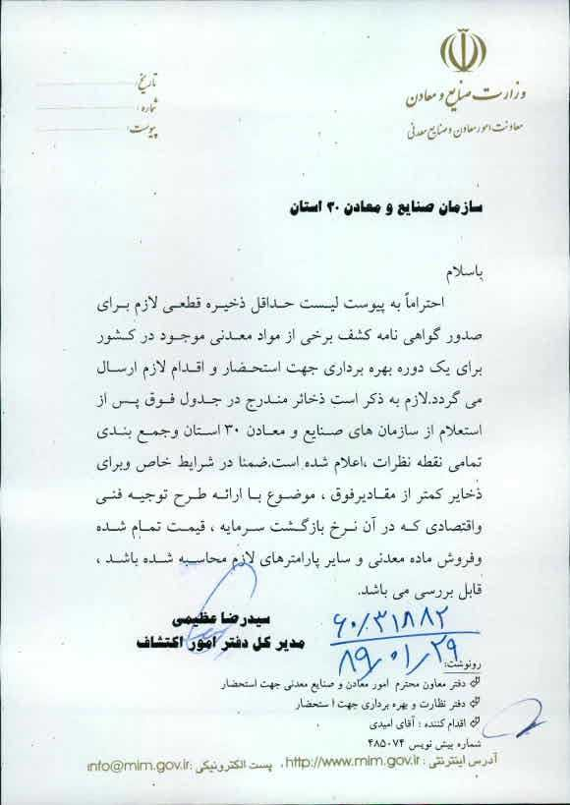

Slide 98
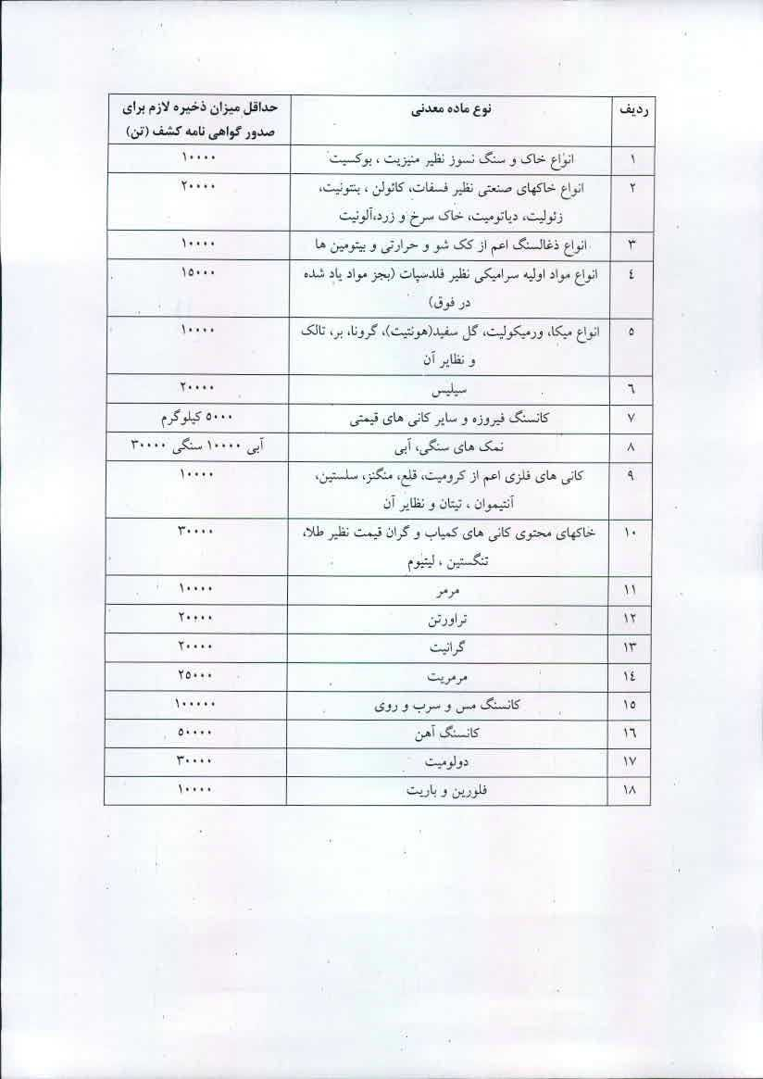

Slide 99
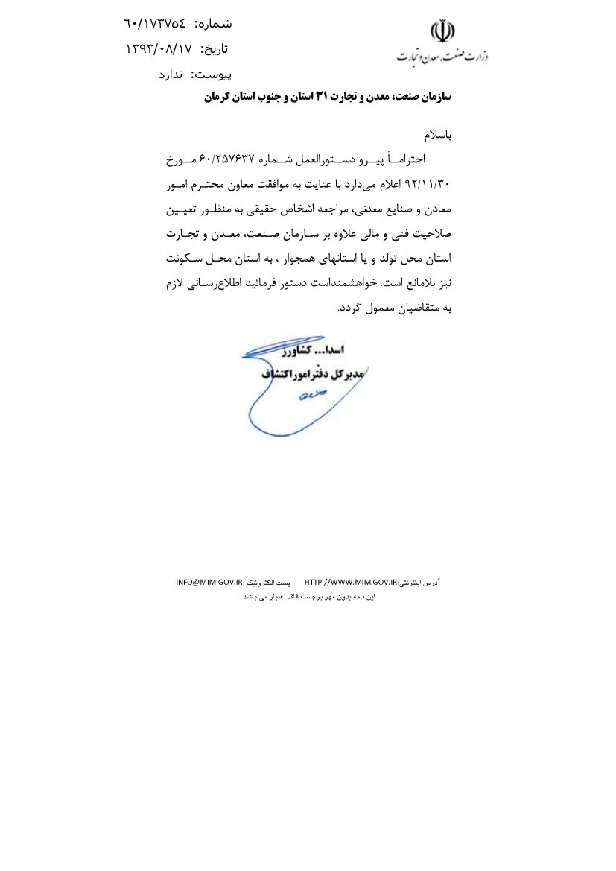

Slide 100
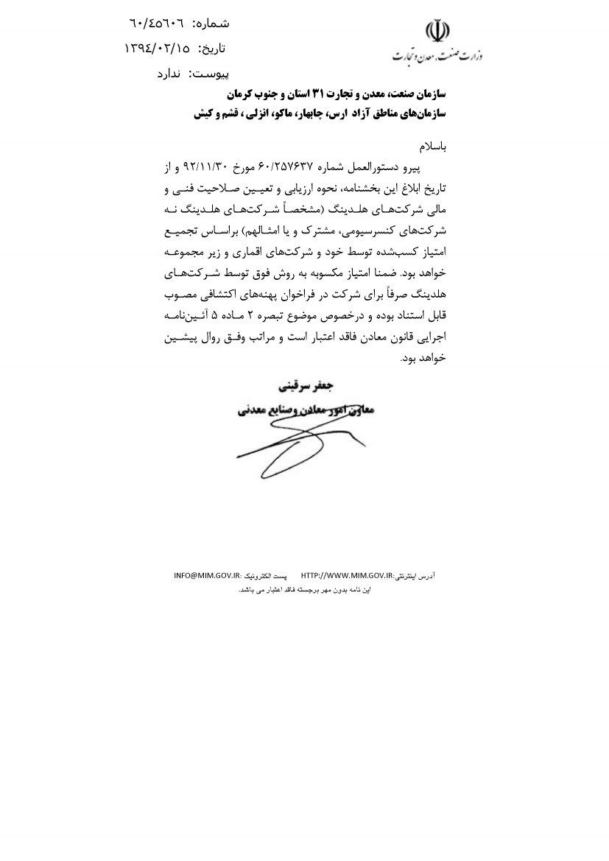

Slide 101
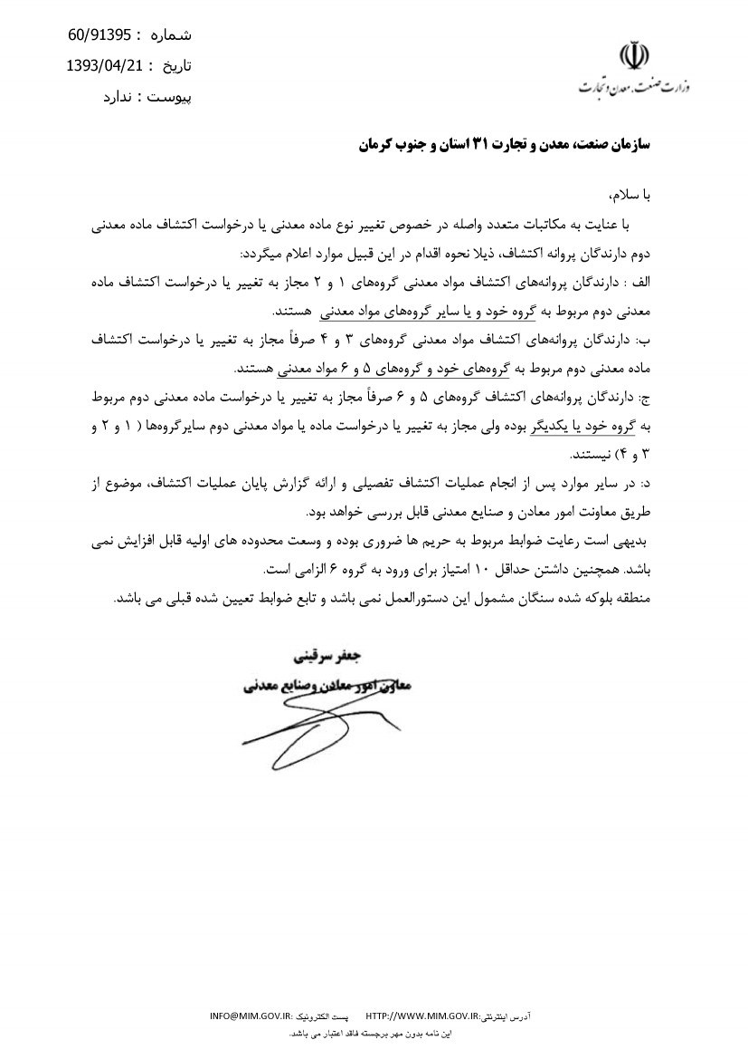

Slide 102
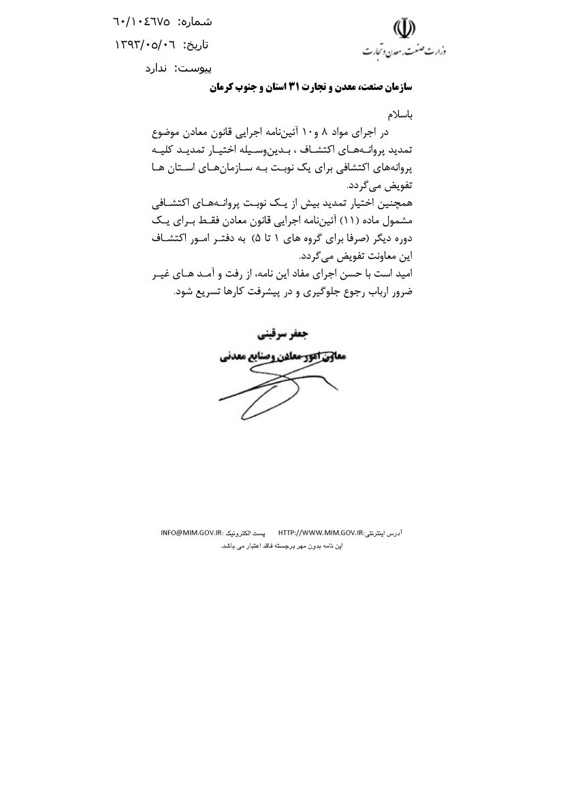

Slide 103
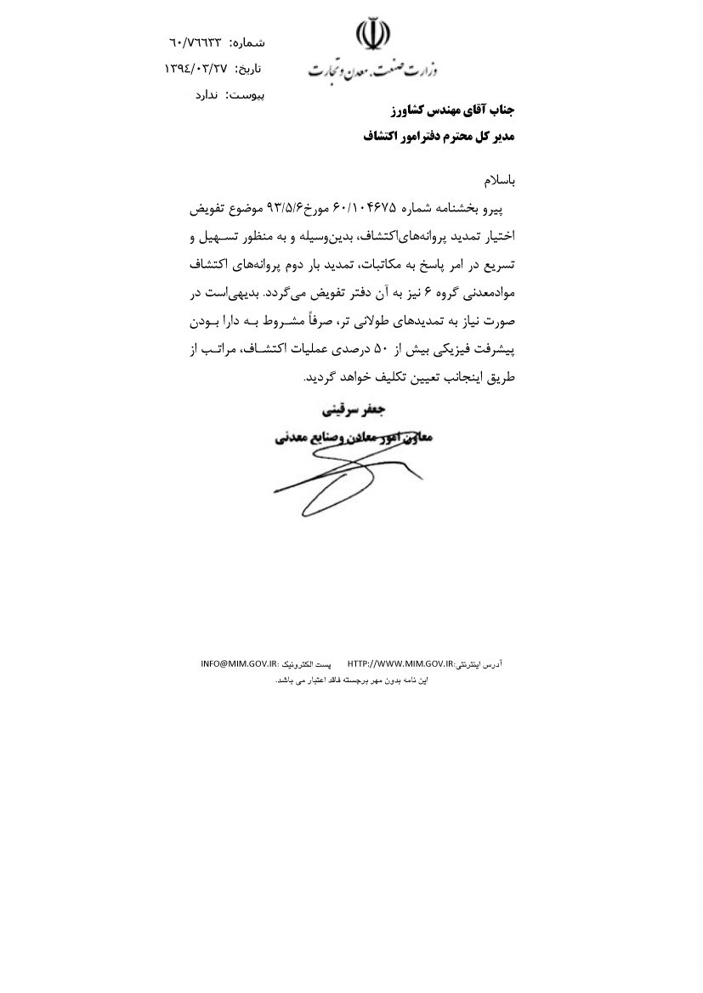

Slide 104
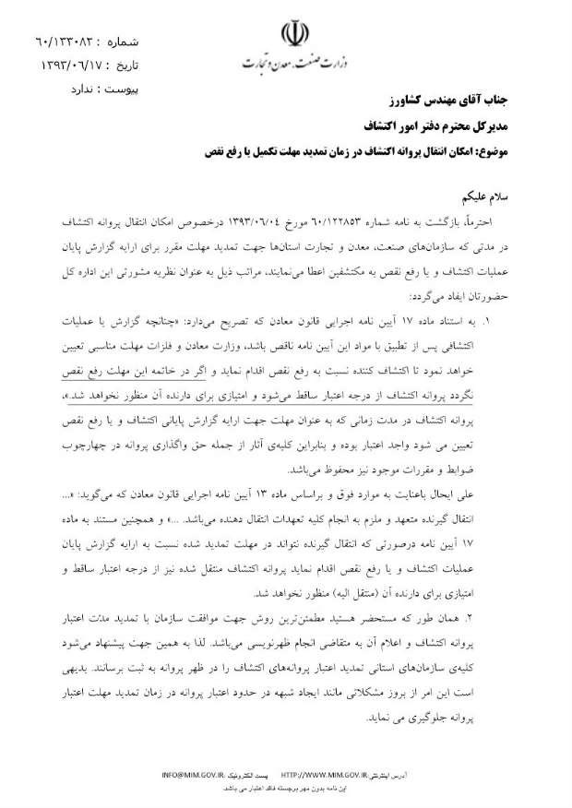

Slide 105
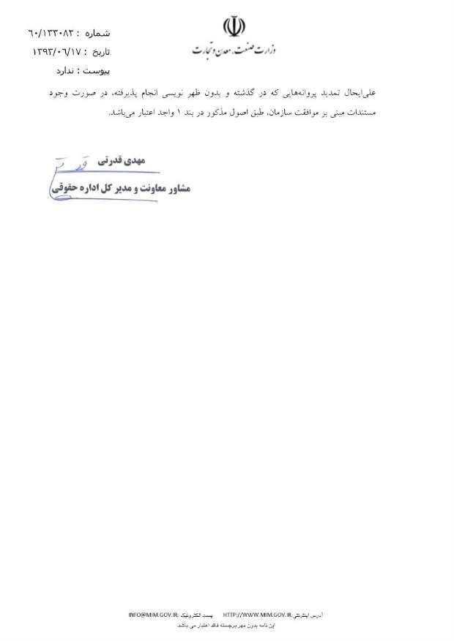

Slide 106
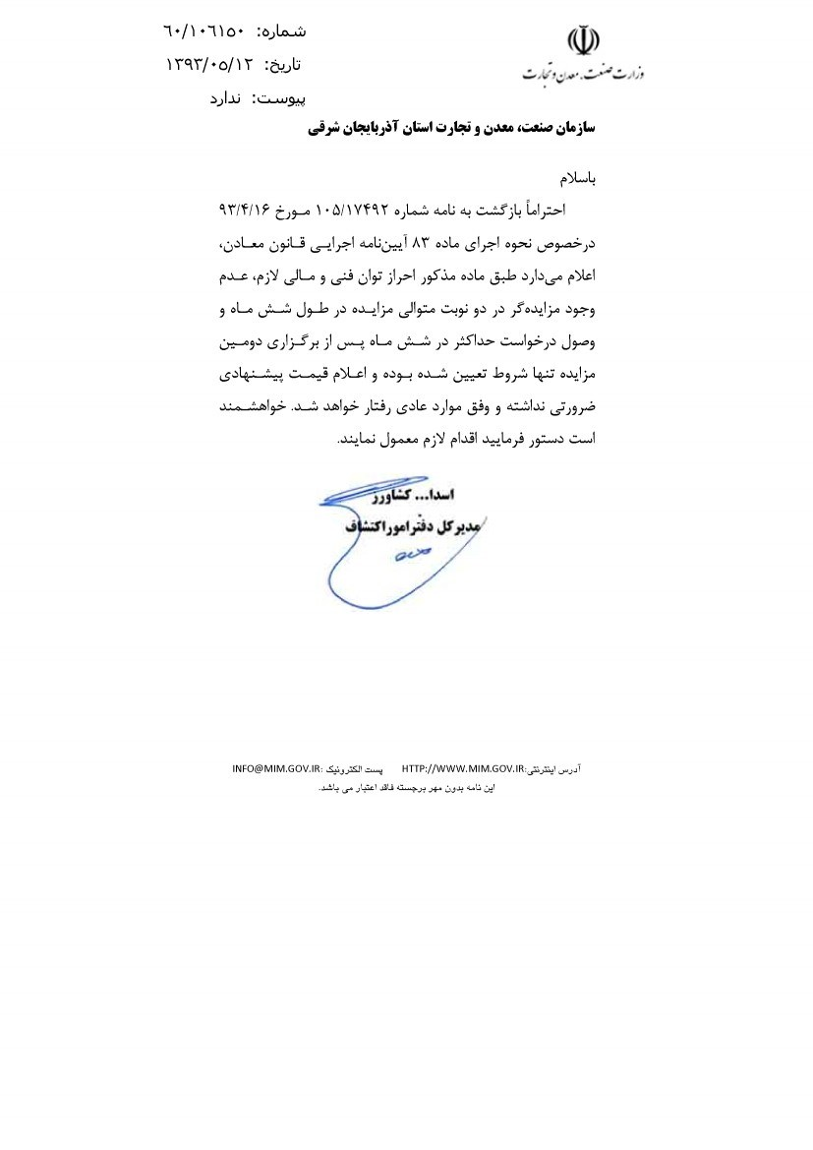

Slide 107
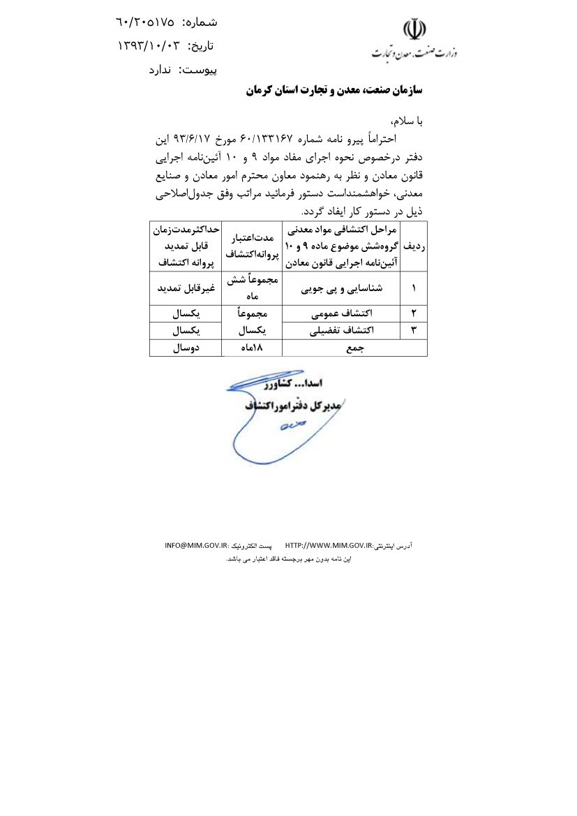

Slide 108
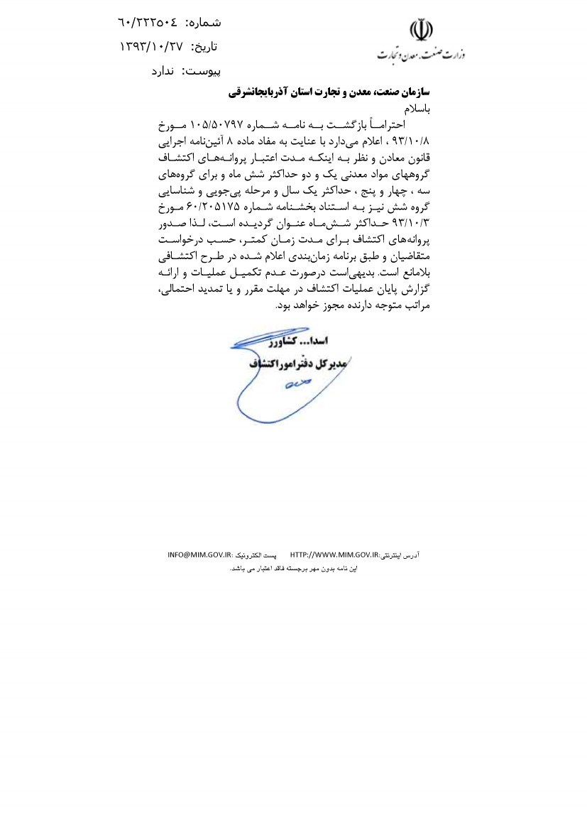

Slide 109
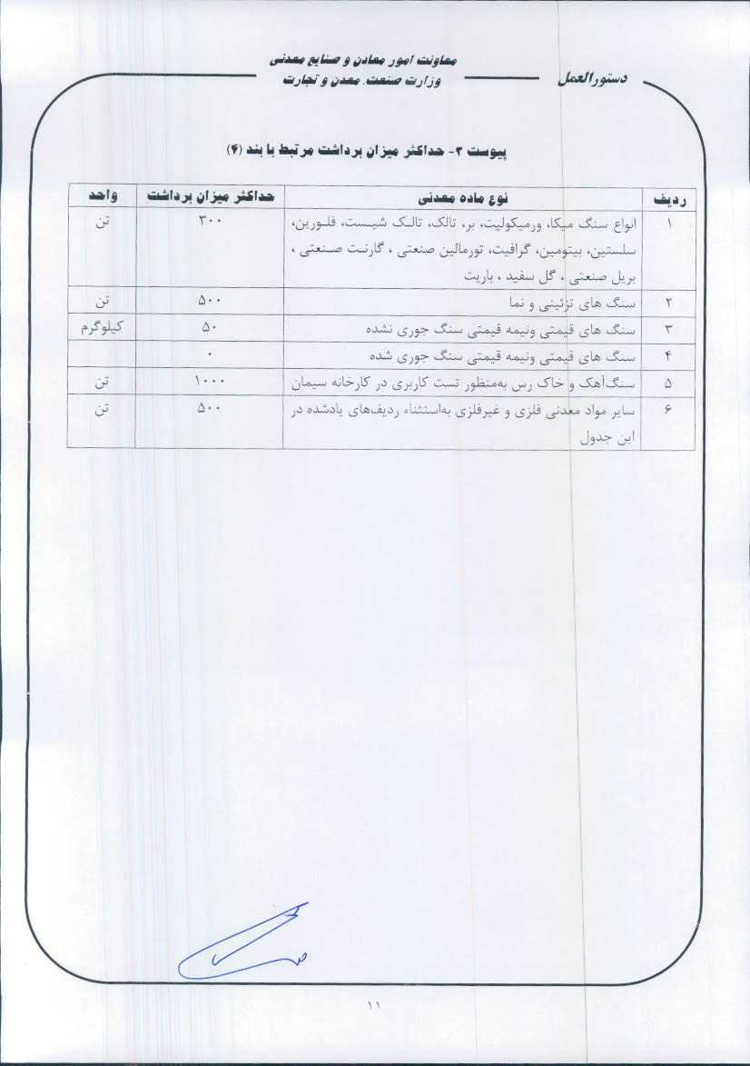

Slide 110
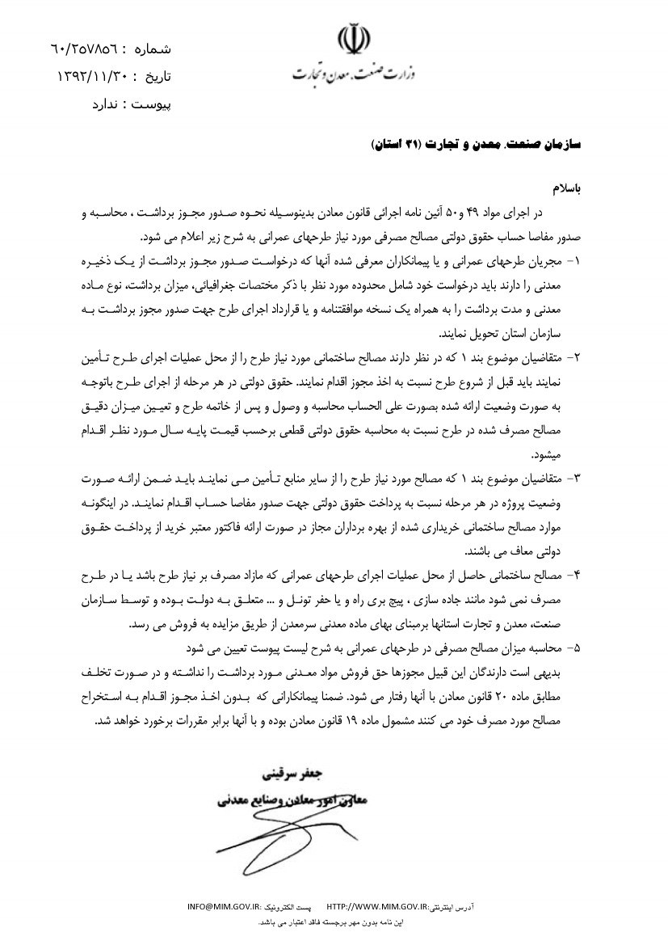

Slide 111
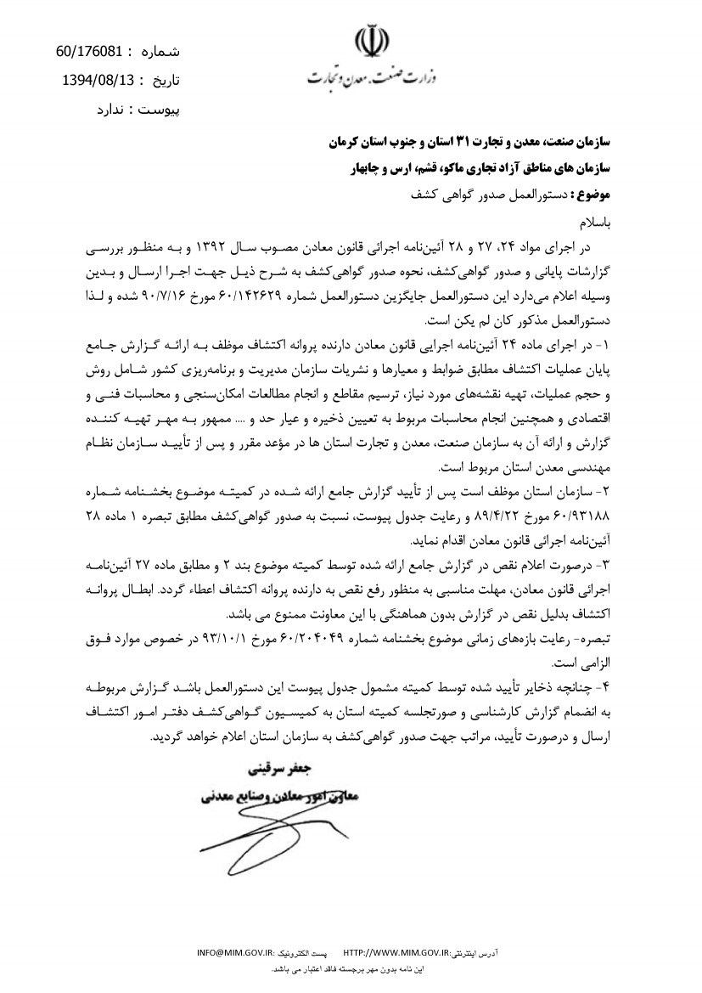

Slide 112
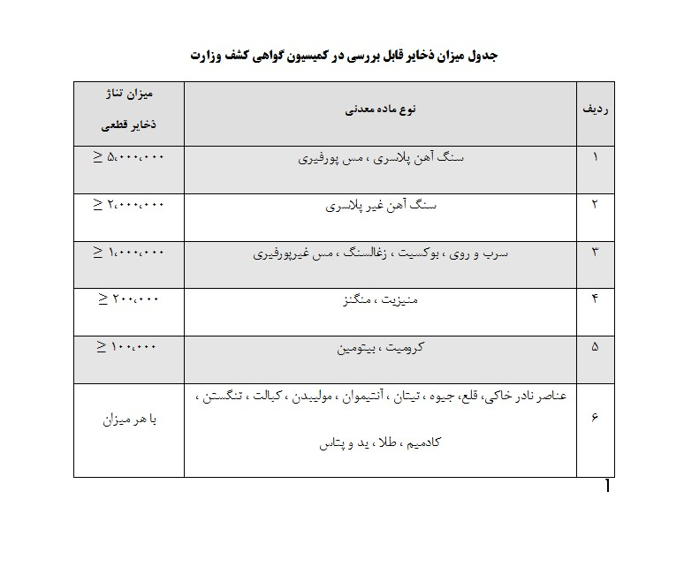

Slide 113
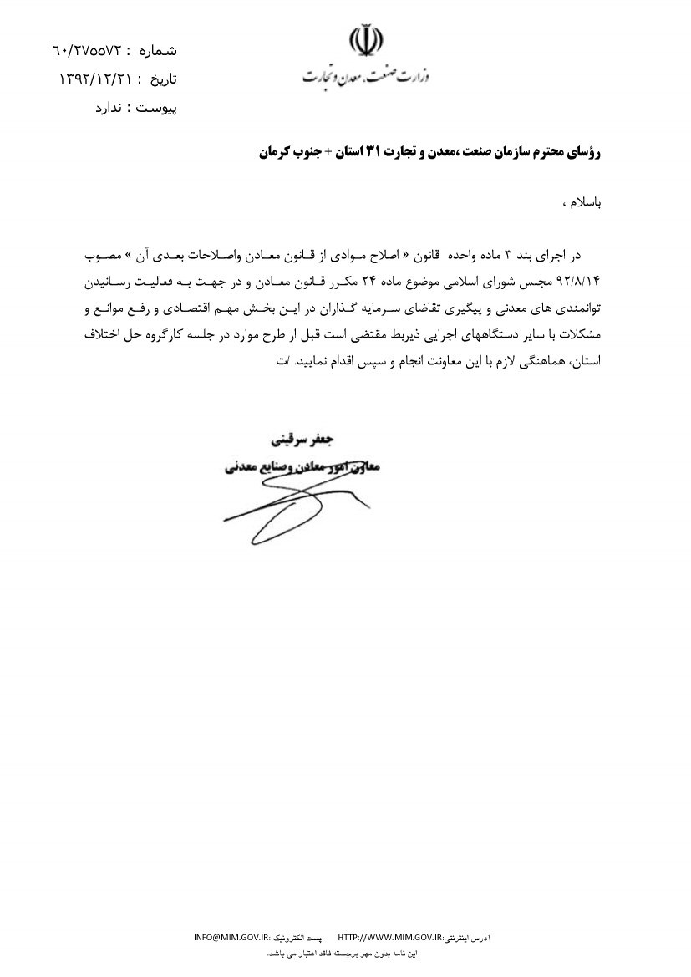

Slide 114
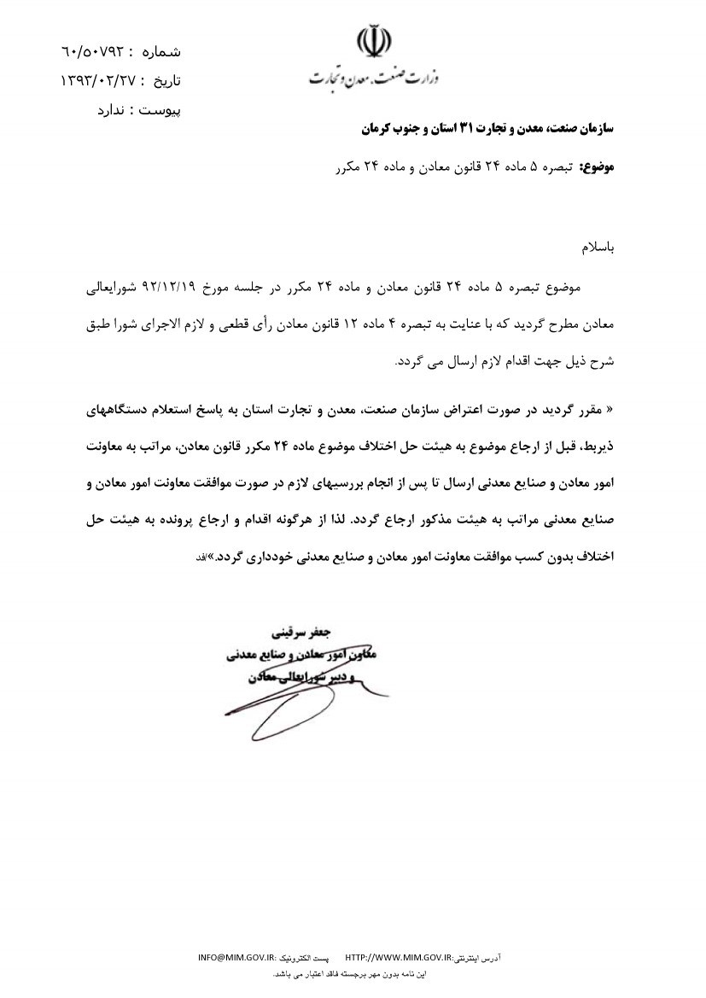

Slide 115
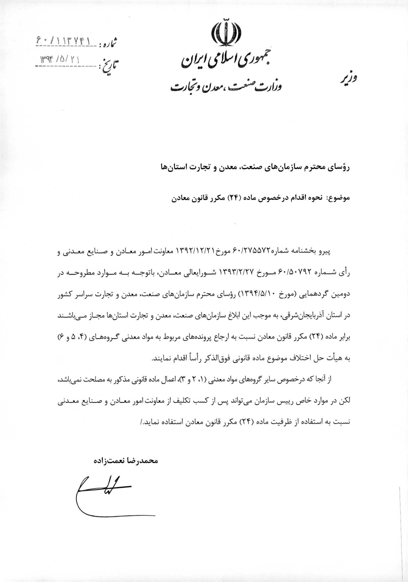

Slide 116
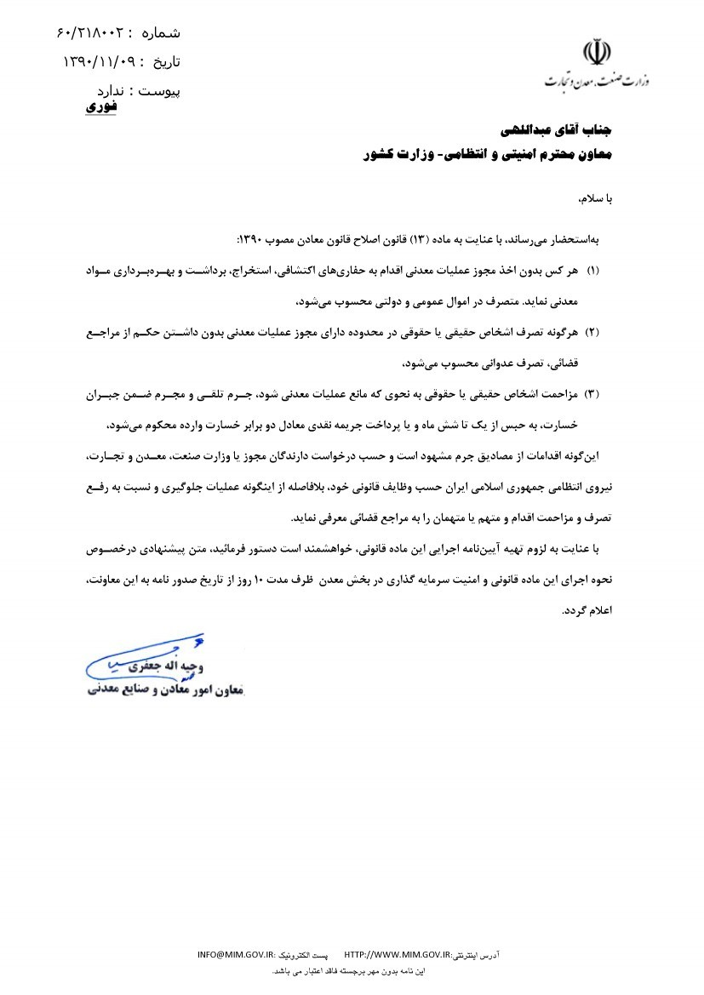

Slide 117
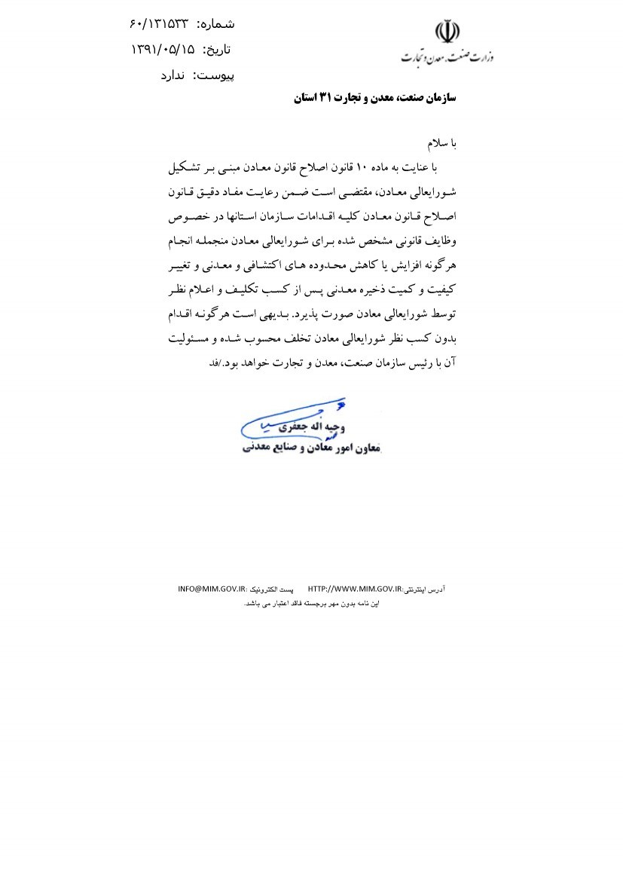

Slide 118
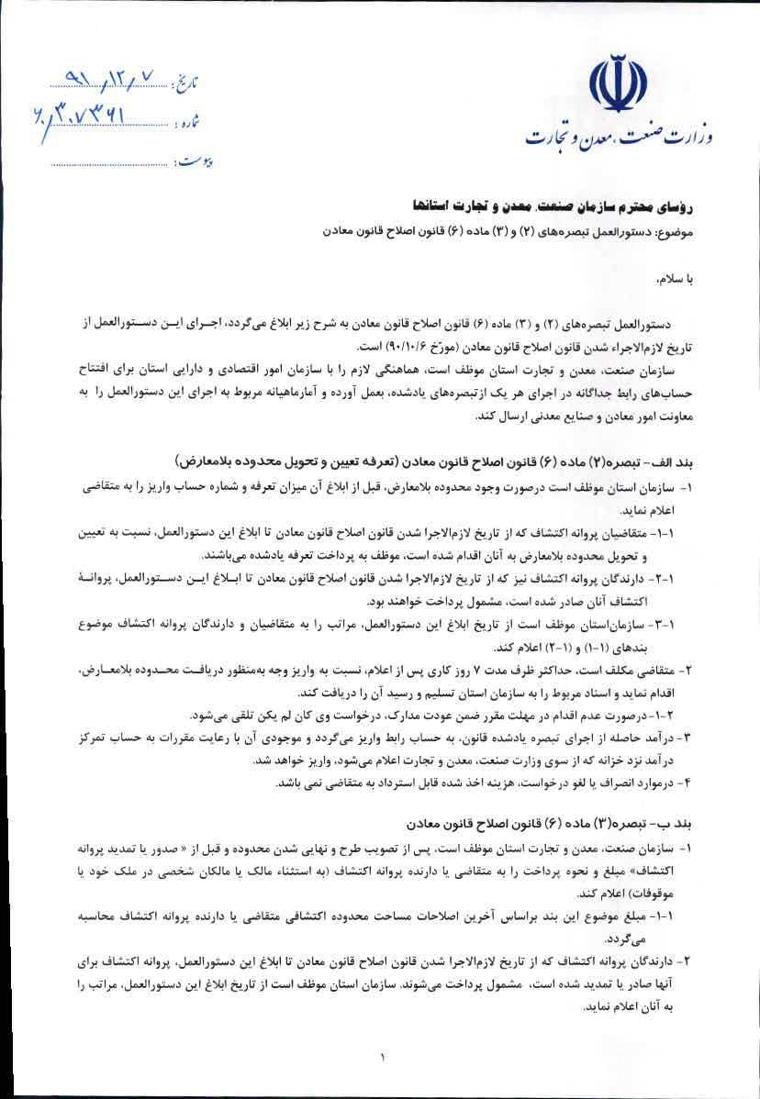

Slide 119
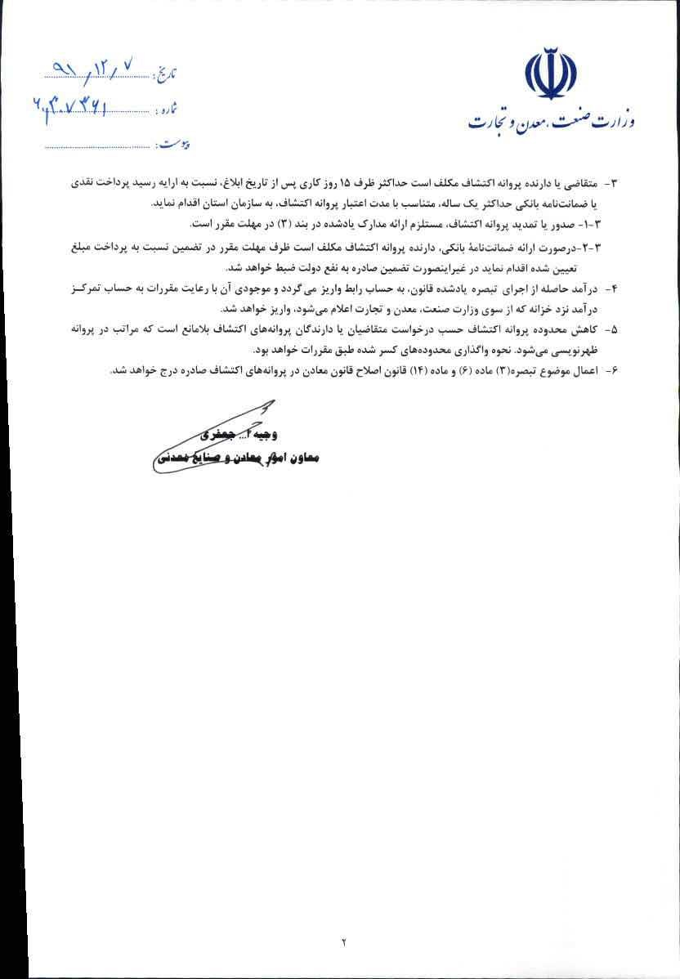

Slide 120
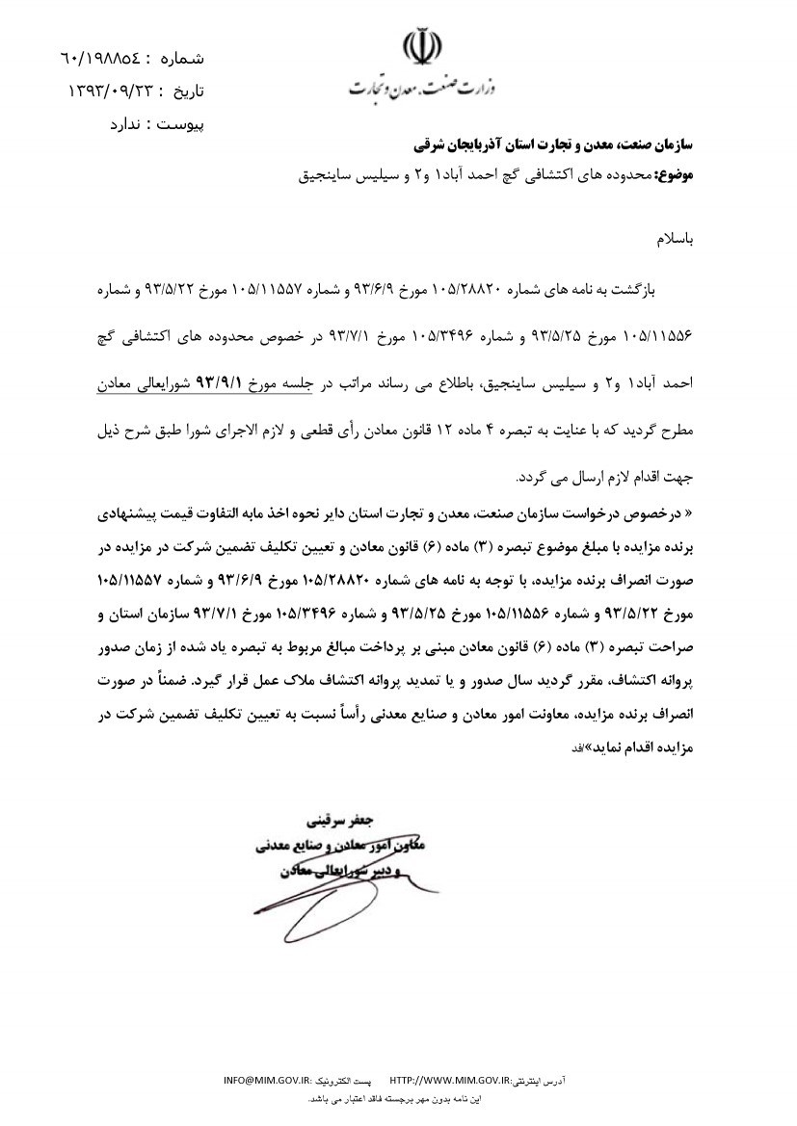

Slide 121
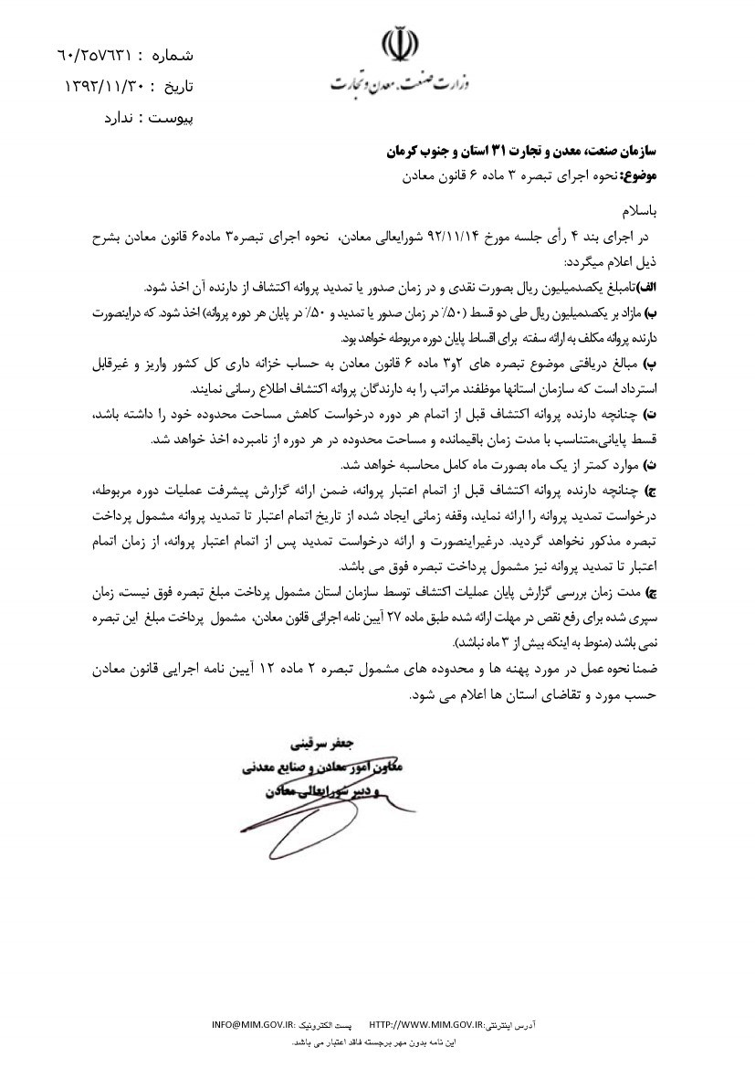

Slide 122
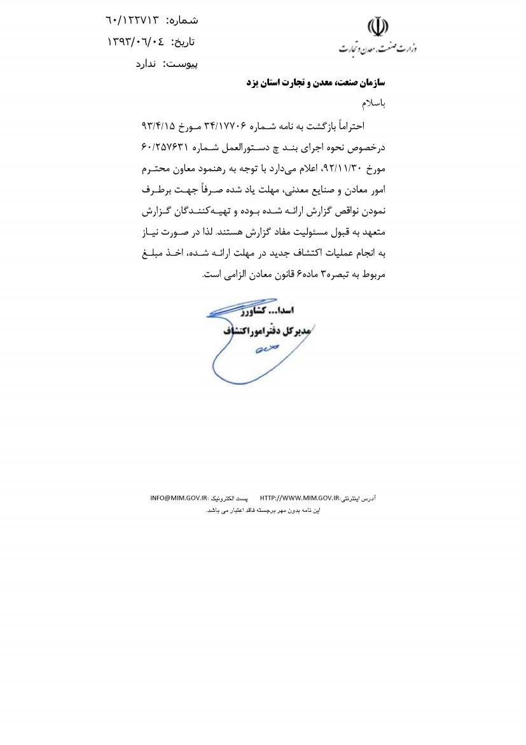

Slide 123
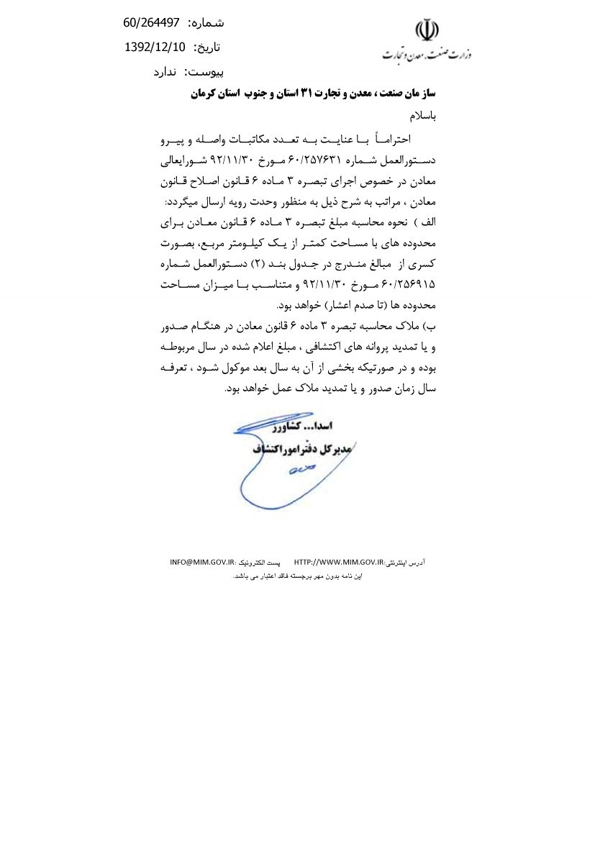

Slide 124
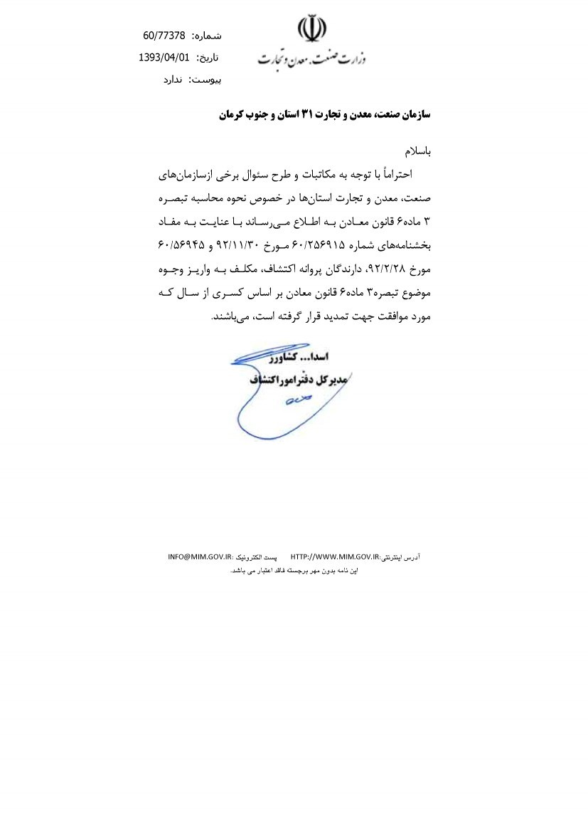

Slide 125
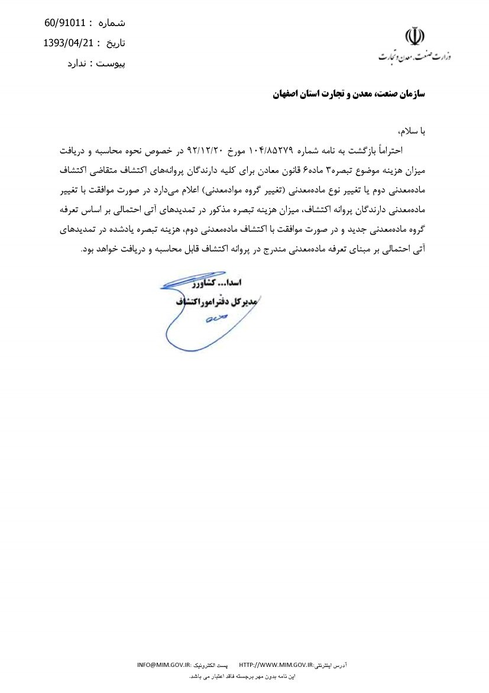

Slide 126
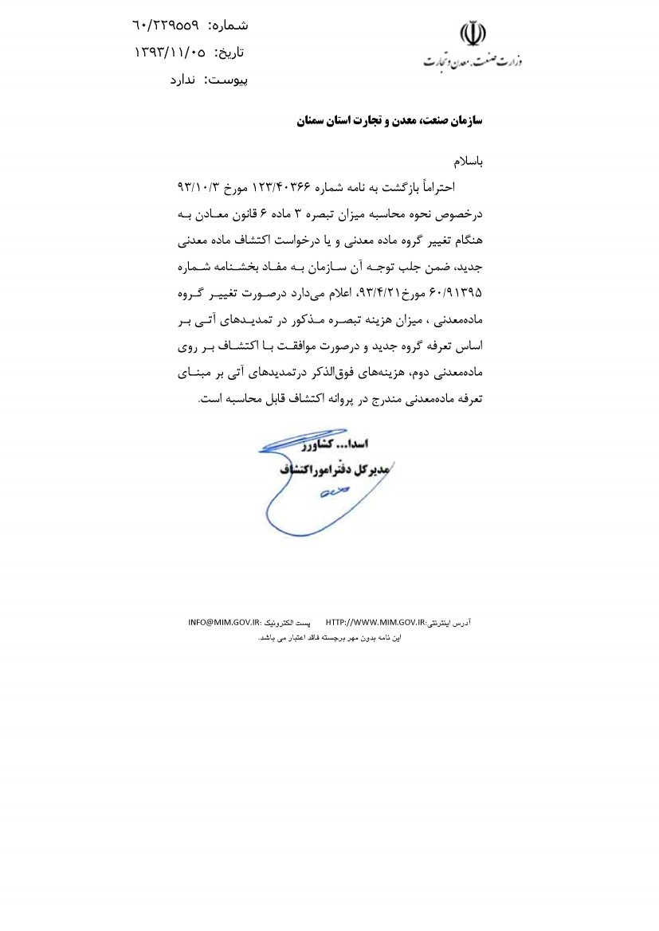

Slide 127
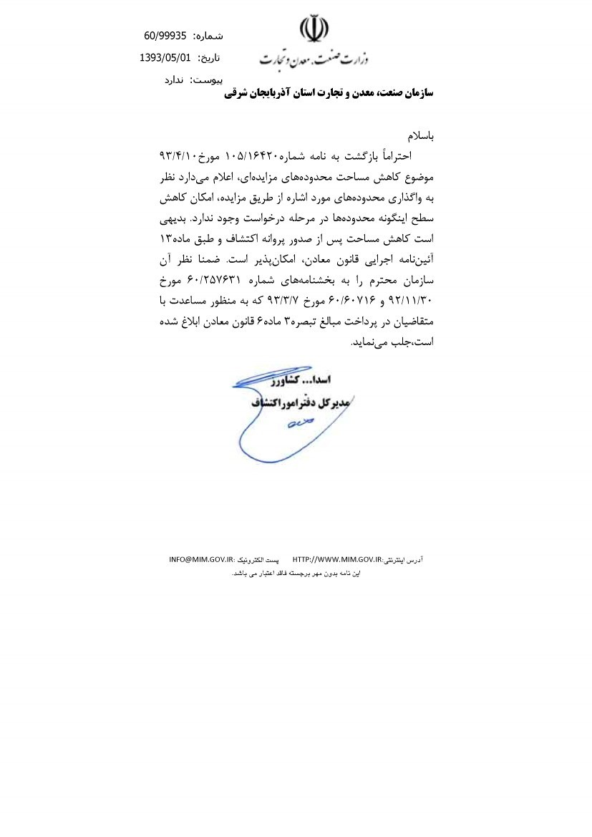

Slide 128
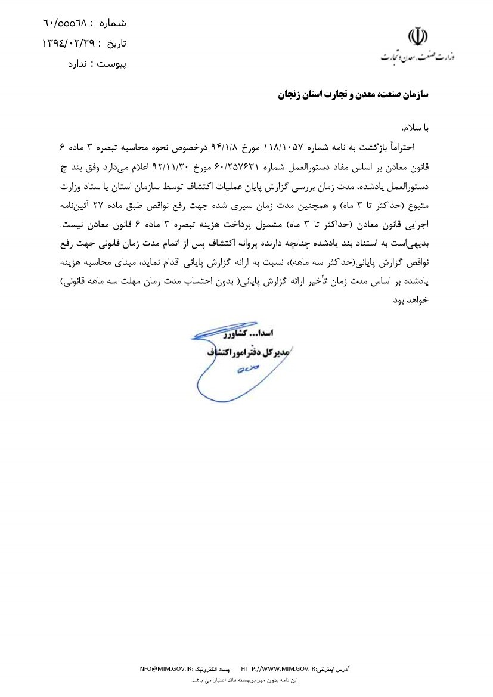

Slide 129
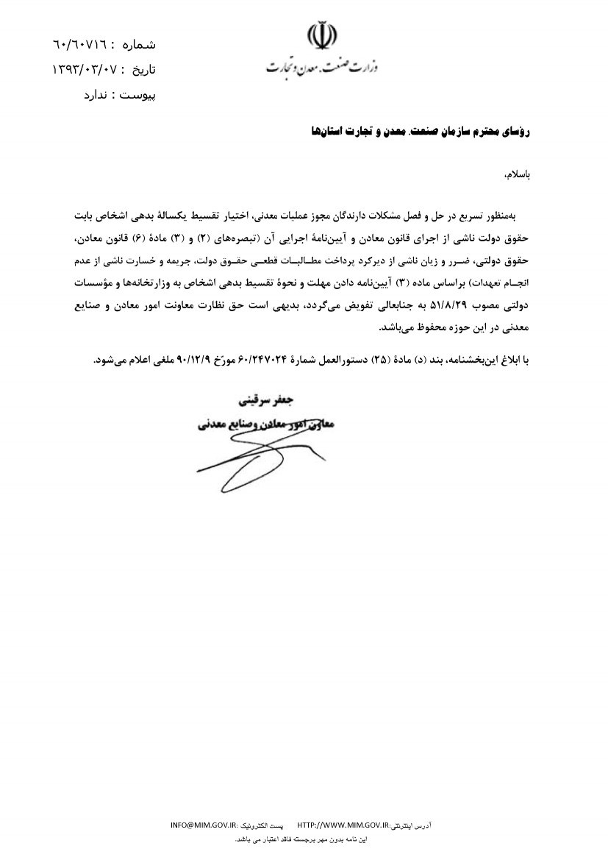

Slide 130
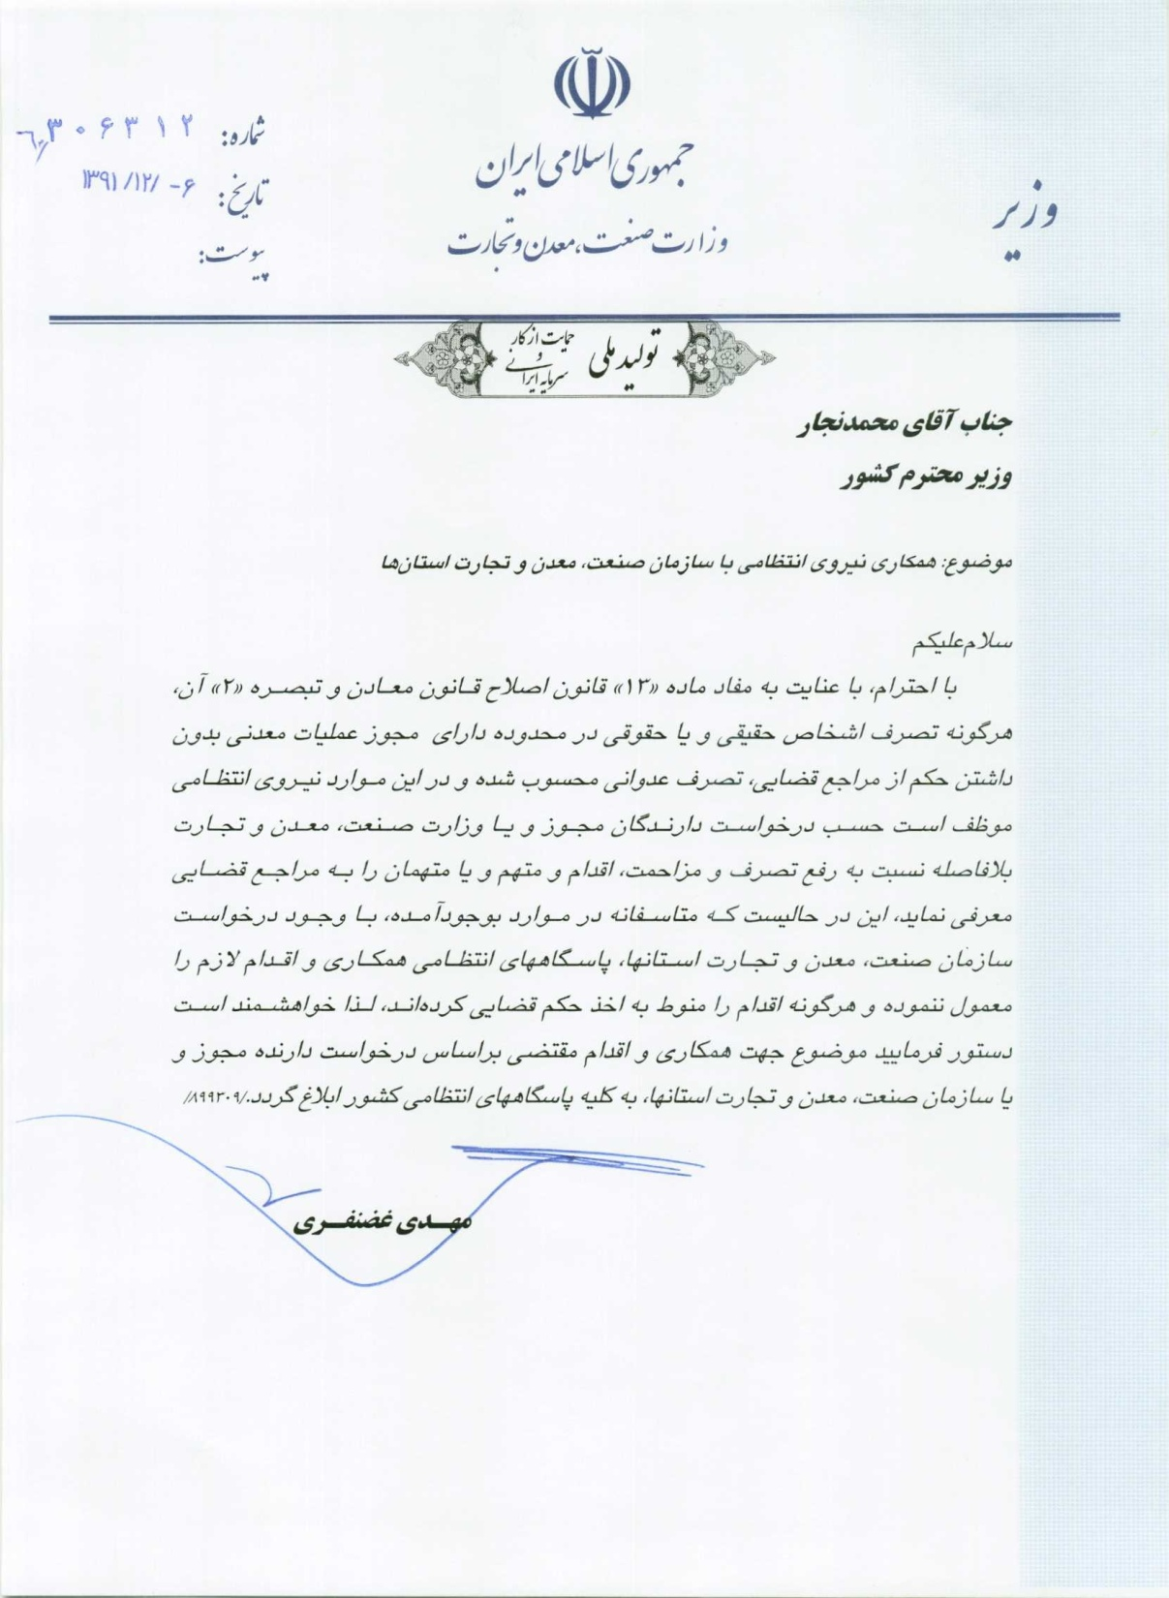

Slide 131
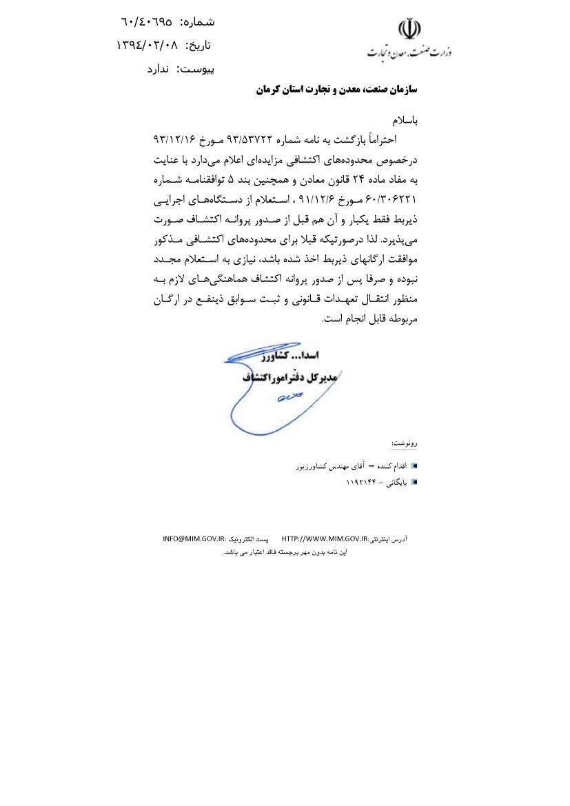

Slide 132
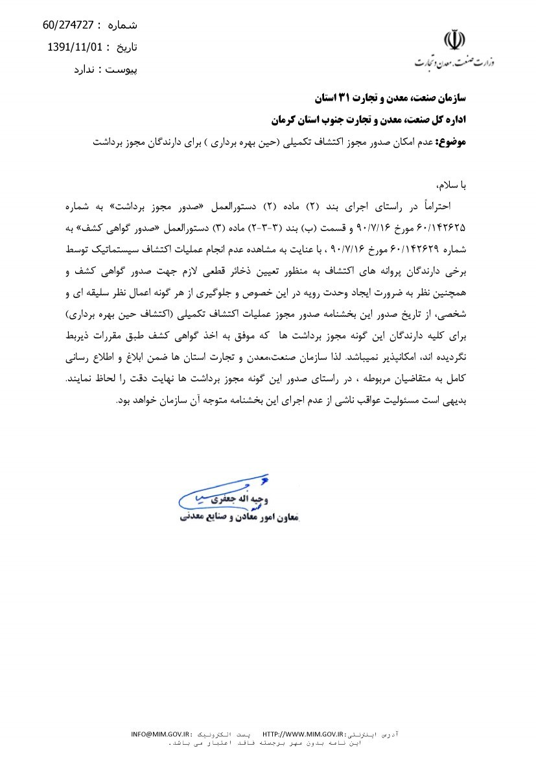

Slide 133
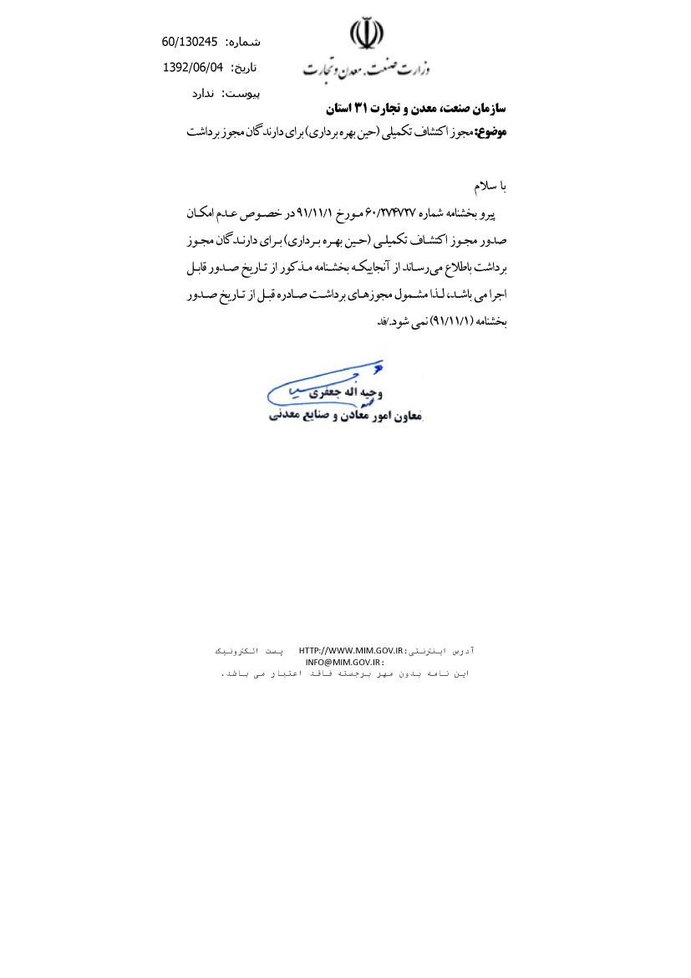

Slide 134
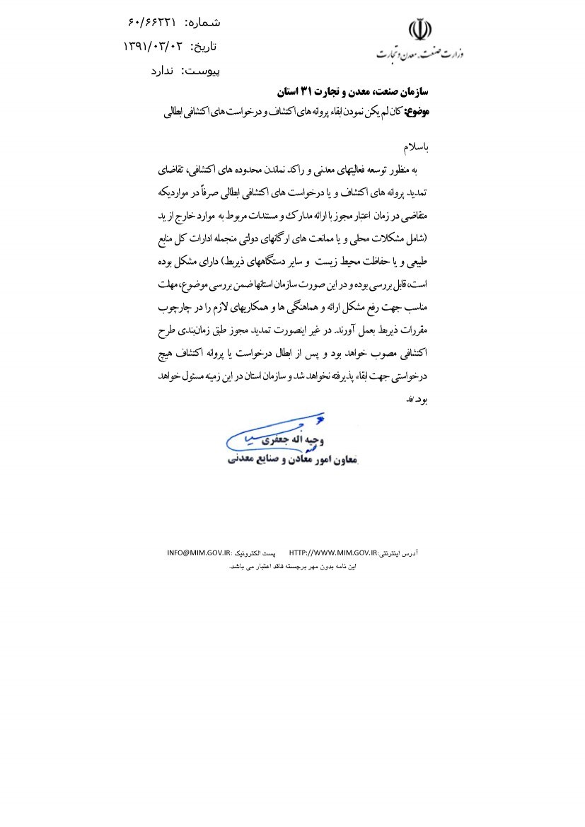

Slide 135
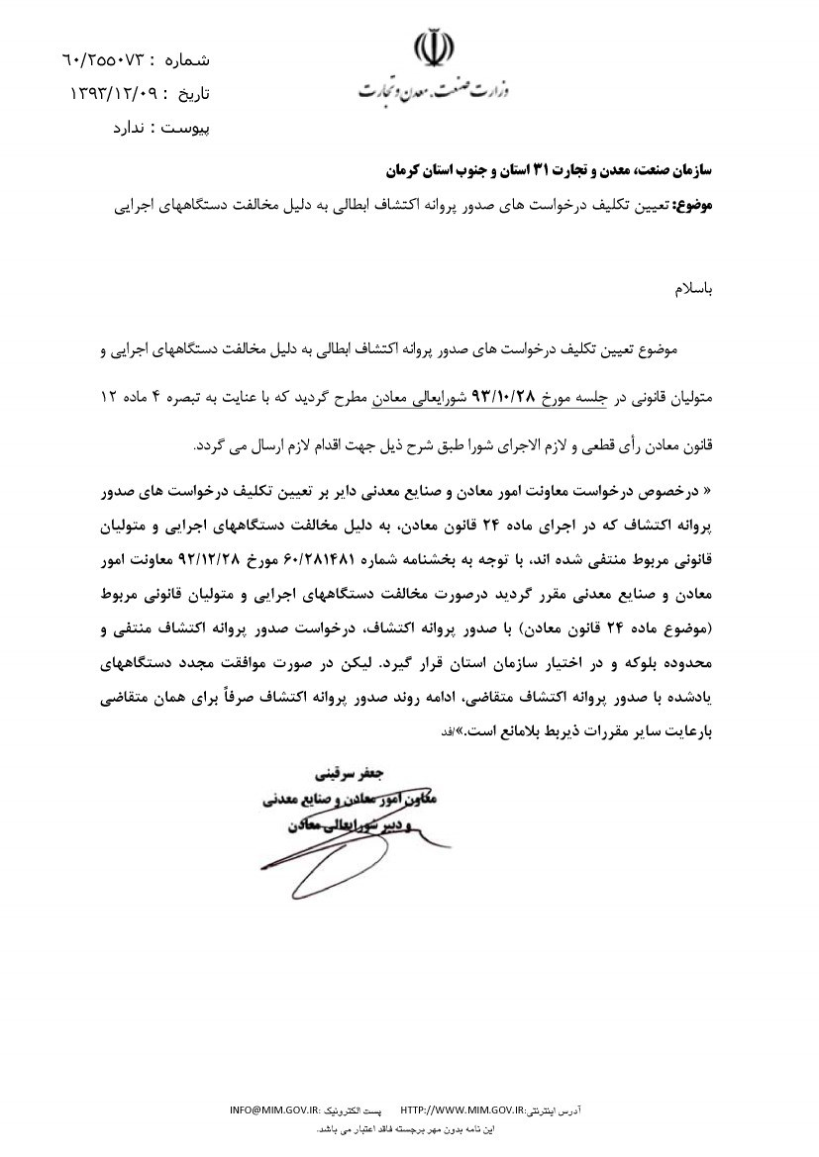

Slide 136
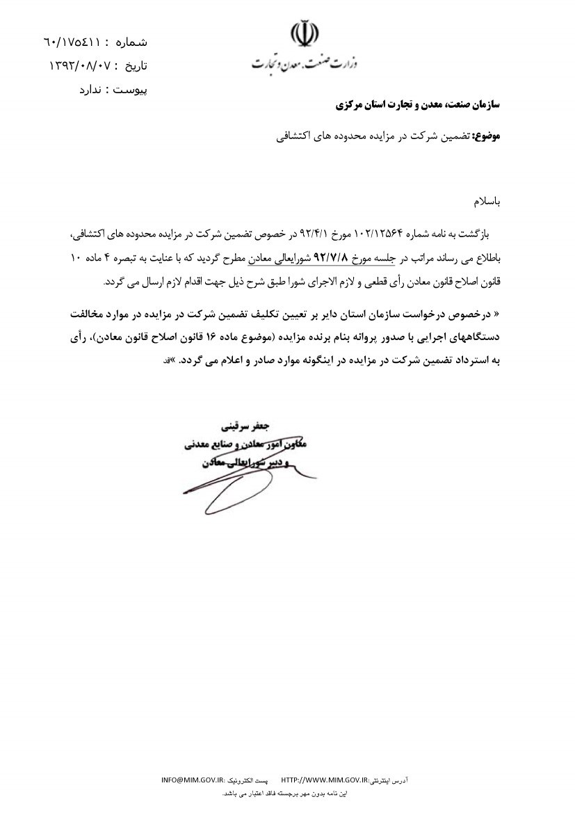

Slide 137
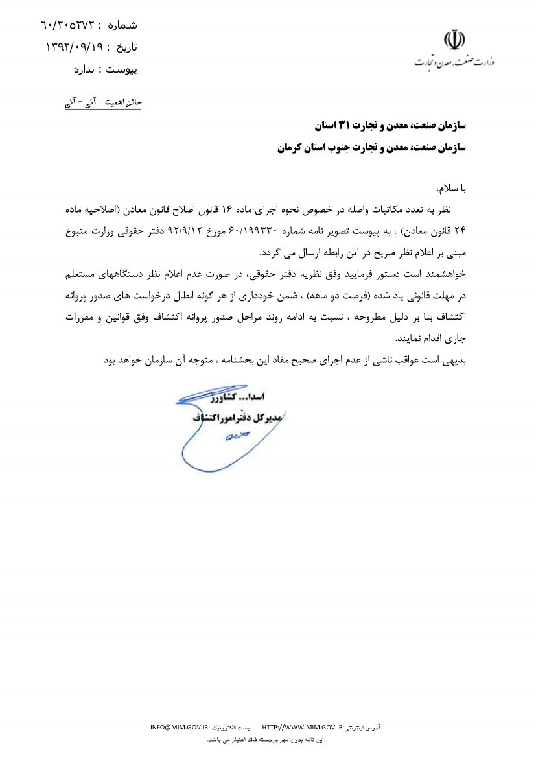

Slide 138
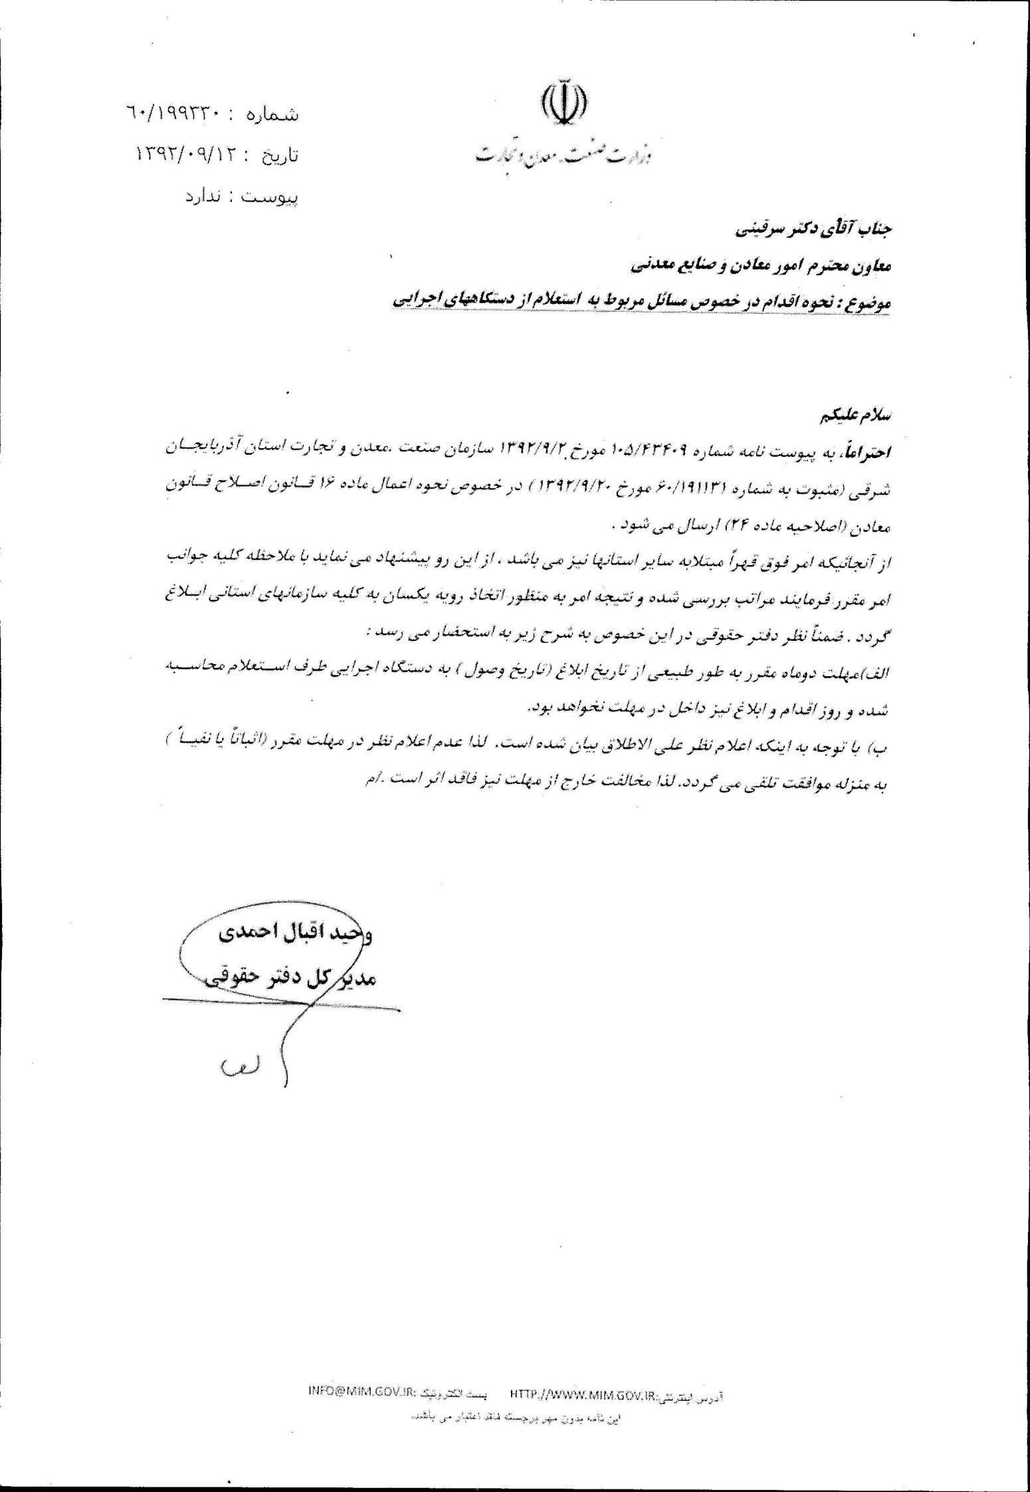

Slide 139
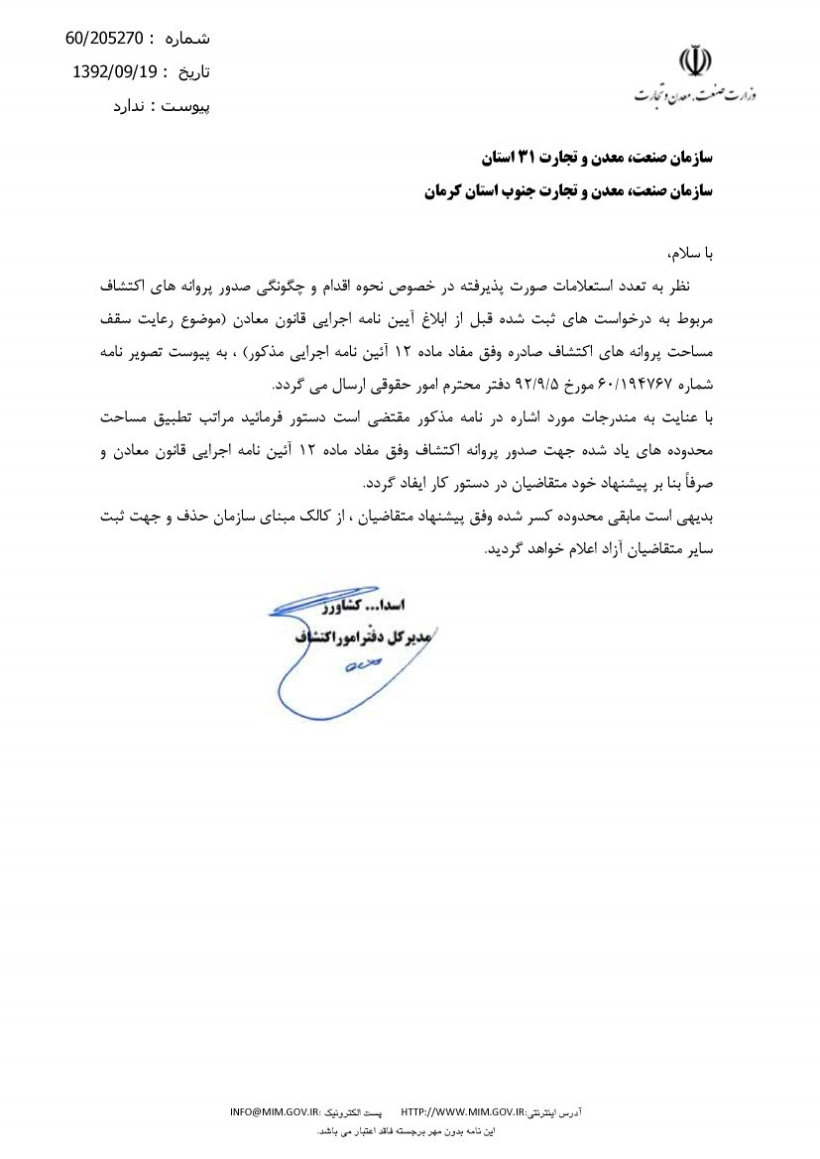

Slide 140
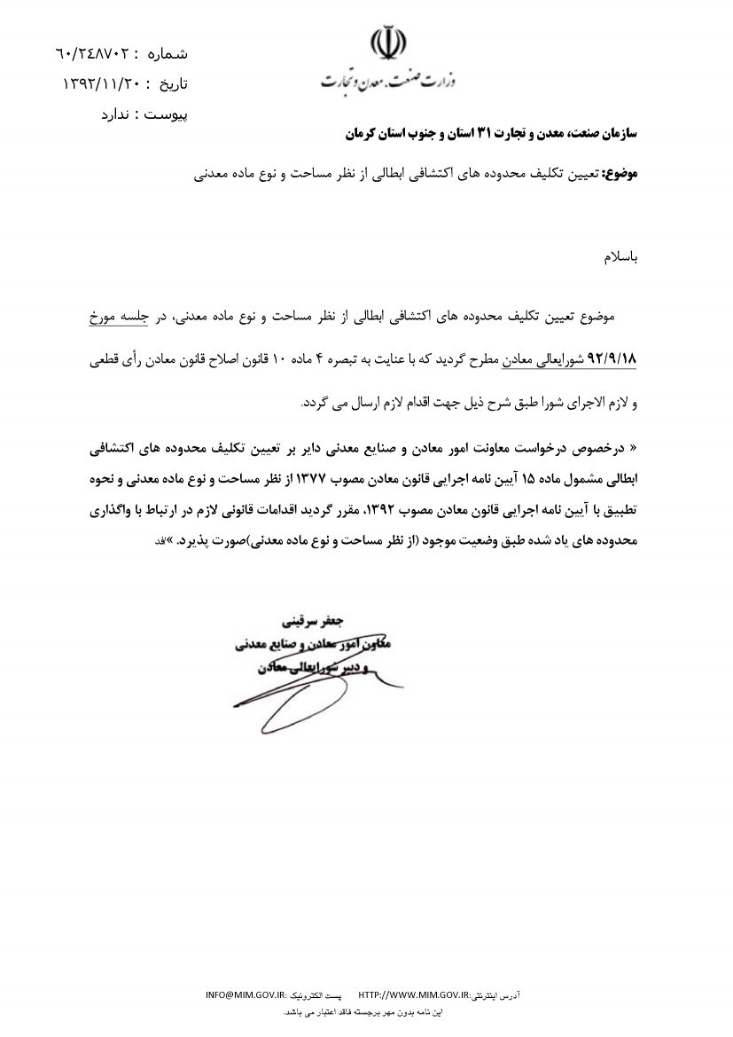

Slide 141
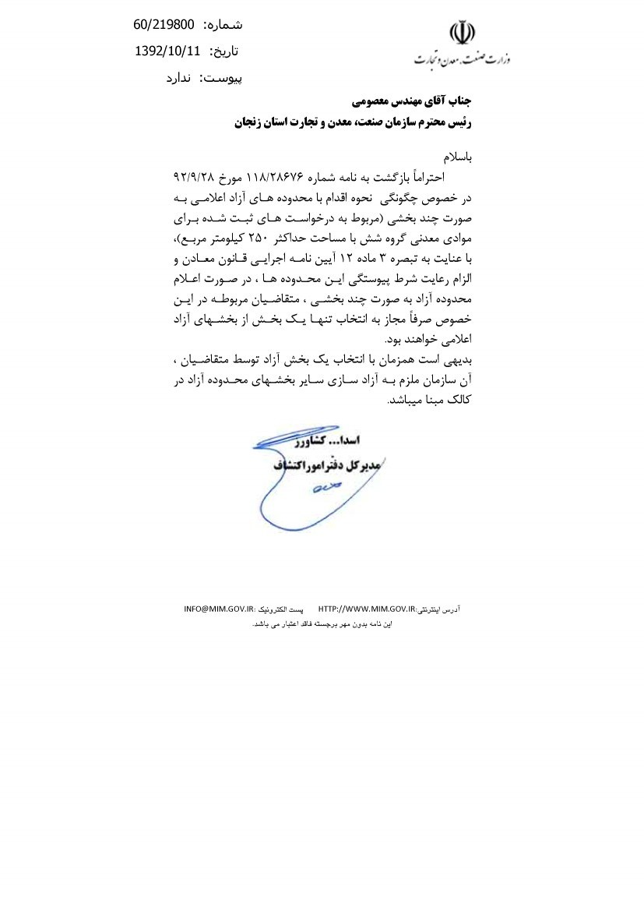

Slide 142
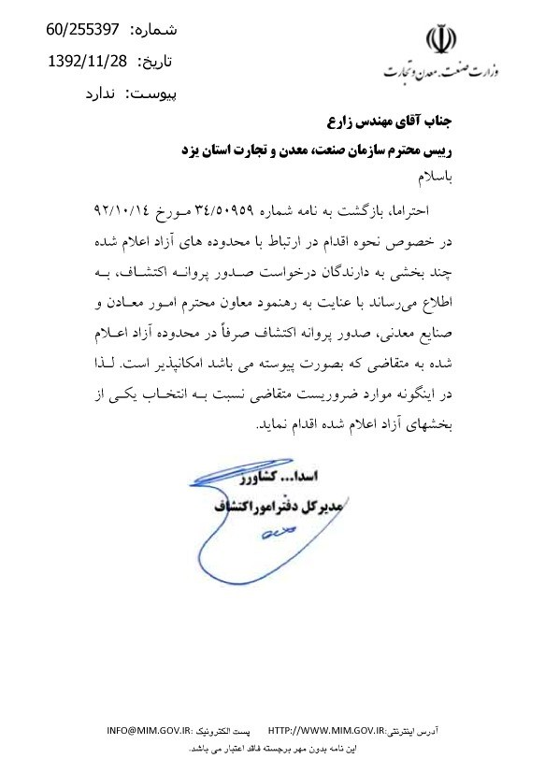

Slide 143
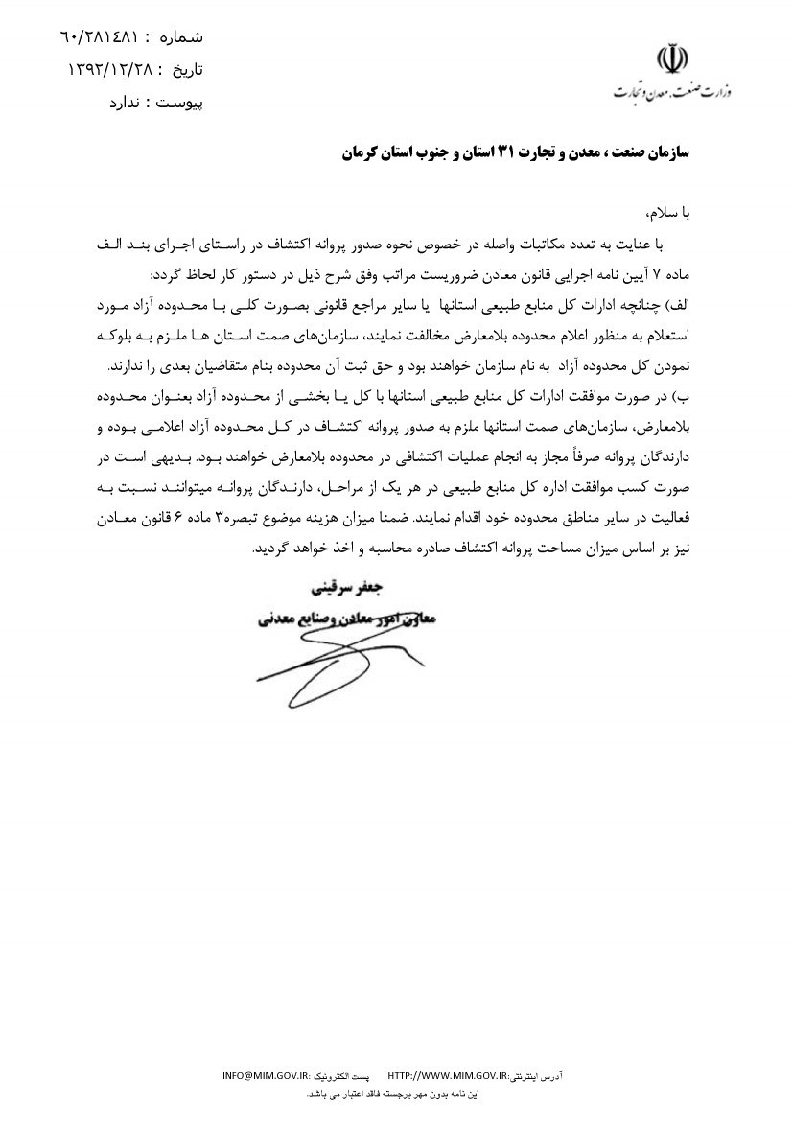

Slide 144
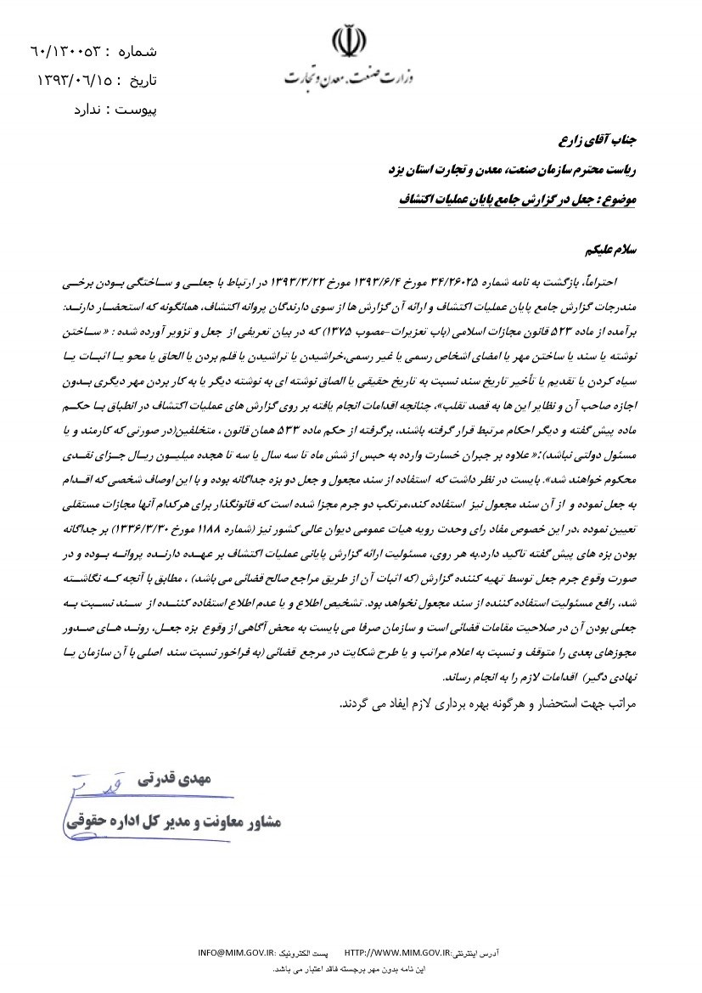

Slide 145
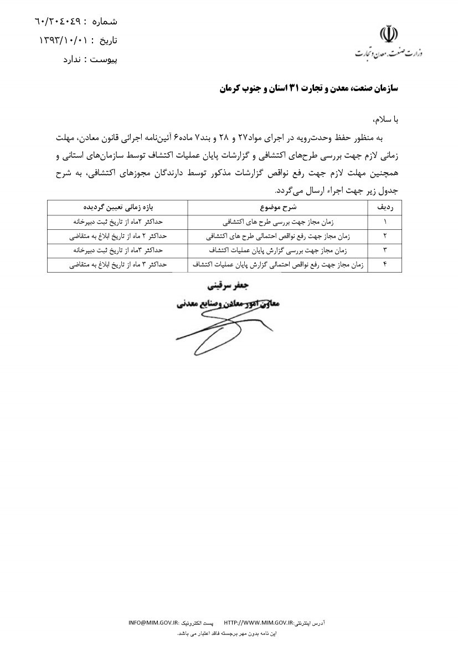

Slide 146
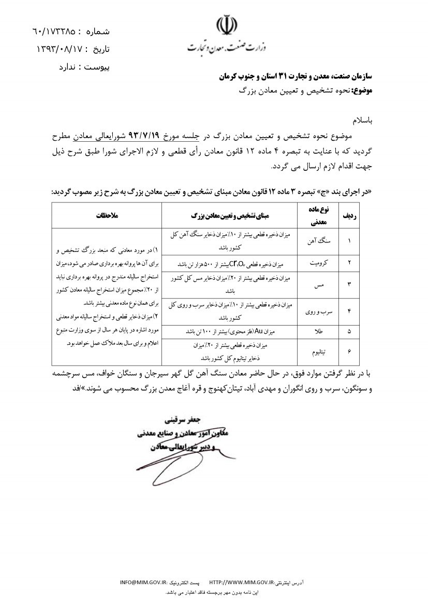

Slide 157
سوال؟

Slide 158
متشکرم

